Slide 1
«La Medicina Legale della Pubblica Amministrazione: diritto, tutele sociali e esigenze organizzative»
LE VITTIME DEL DOVERE: ASPETTI MEDICO-LEGALI TRA PRESTAZIONI E RISARCIMENTI
Relatore: Col. CSArn Emidio MARANGONI
Paestum 14-15 giugno 2019
Associazione nazionale di Medicina Legale per la Pubblica Amministrazione
II Congresso Nazionale
1

Slide 2
II CONGRESSO NAZIONALE A.N.ME.LE.P.A.:
LE VITTIME DEL DOVERE: ASPETTI MEDICO-LEGALI TRA PRESTAZIONI E RISARCIMENTI
SCOPO
FORNIRE un sintetico quadro d’insieme delle disposizioni VIGENTI A FAVORE DELLE VITTIME DEL DOVERE e loro Equiparati, poste a confronto con le varie voci di danno riconosciute a titolo risarcitorio in sede giudiziale.
2

Slide 3
II CONGRESSO NAZIONALE A.N.ME.LE.P.A.:
LE VITTIME DEL DOVERE: ASPETTI MEDICO-LEGALI TRA PRESTAZIONI E RISARCIMENTICO
VITTIME DEL DOVERE E SOGGETTI EQUIPARATI
Il settore delle c.d. «VITTIME DEL DOVERE E SOGGETTI EQUIPARATI», benché di nicchia nell’ambito del vasto e complesso scibile medico-legale, ha assunto recentemente un ruolo non indifferente
oggetto di PARTICOLARI E SENSIBILI TUTELE
3

Slide 4
II CONGRESSO NAZIONALE A.N.ME.LE.P.A.:
LE VITTIME DEL DOVERE: ASPETTI MEDICO-LEGALI TRA PRESTAZIONI E RISARCIMENTI
VITTIME DEL DOVERE E SOGGETTI EQUIPARATI
Principali FONTI NORMATIVE
DESTINATARI
Elenco Benefici
MODALITA’ VALUTATIVE
4

Slide 5
II CONGRESSO NAZIONALE A.N.ME.LE.P.A.:
LE VITTIME DEL DOVERE: ASPETTI MEDICO-LEGALI TRA PRESTAZIONI E RISARCIMENTI
BENEFICI
INSIEME DELLE MISURE DI SOSTEGNO E DI TUTELA PREVISTE
RAPPRESENTANO IL RISULTATO DELLA PROGRESSIVA ESTENSIONE DEI BENEFICI GIÀ PREVISTI PER LE VITTIME DEL TERRORISMO
5

Slide 6
II CONGRESSO NAZIONALE A.N.ME.LE.P.A.:
LE VITTIME DEL DOVERE: ASPETTI MEDICO-LEGALI TRA PRESTAZIONI E RISARCIMENTI
RISARCIMENTO DANNI
Qualunque fatto doloso o colposo, che cagiona ad altri un danno ingiusto, obbliga colui che ha commesso il fatto a risarcire il danno (art. 2043 Codice Civile).
Laddove il lavoratore assuma di aver contratto una malattia professionale o un infortunio sul lavoro, può agire in giudizio per il risarcimento del danno, ex art. 2087 c.c., patito come conseguenza di una violazione da parte del datore di lavoro degli obblighi di sicurezza.
Il modello risarcitorio della responsabilità civile mira ad un integrale risarcimento a favore del danneggiato volto, perlomeno in astratto, a ricostituire lo stato in cui questi si sarebbe trovato senza l’evento lesivo.
Le voci di danno risarcibili si distinguono schematicamente in:
(1) danno patrimoniale;
(2) danno non patrimoniale (danno biologico, danno morale, etc.)
6

Slide 7
II CONGRESSO NAZIONALE A.N.ME.LE.P.A.:
LE VITTIME DEL DOVERE: ASPETTI MEDICO-LEGALI TRA PRESTAZIONI E RISARCIMENTI
RISARCIMENTO DANNI - DANNO PATRIMONIALE
DANNO PATRIMONIALE
DANNO EMERGENTE: effettiva diminuzione di patrimonio del danneggiato.
Si tratta delle spese sostenute come conseguenza del danno subito (spese per medicinali, riabilitazione, psicologo, meccanico, ..). Deve essere rigorsamente provato mediante la relativa documentazione quale fatture, scontrini, ...
LUCRO CESSANTE: mancato guadagno del danneggiato (chiamato anche danno patrimoniale da perdita della capacità lavorativa).
Se a causa del danno si realizza un mancato introito (per la degenza in ospedale, o perché il danneggiato non potrà più svolgere l'attività lavorativa svolta prima dell'incidente o la può svolgere in maniera minore), questo dovrà essere risarcito.
Il criterio utilizzato è quello del reddito effettivo (o in mancanza quello del triplo della pensione sociale: L. 39/1977), con calcolo automatico del coefficiente di sopravvivenza (tavole attuariali del R.D. 9.10.1922 n. 1403) e l'applicazione dello scarto tra vita lavorativa e fisica.
Peraltro, come ha stabilito la Cassazione (ex multis Cassazione civile , sez. III, sentenza 14.11.2011 n. 23761), tra lesione della salute e diminuzione della capacità di guadagno non sussiste alcun rigido automatismo, per cui in presenza di una lesione della salute, anche di non modesta entità, non può ritenersi ridotta in egual misura la capacità di produrre reddito, ma il soggetto leso ha sempre l’onere di allegare e provare, anche mediante presunzioni, che l’invalidità permanente abbia inciso sulla capacità di guadagno (Cass. 10 luglio 2008 n. 18866; 29 aprile 2006 n. 10031).
7

Slide 8
II CONGRESSO NAZIONALE A.N.ME.LE.P.A.:
LE VITTIME DEL DOVERE: ASPETTI MEDICO-LEGALI TRA PRESTAZIONI E RISARCIMENTI
DANNO NON PATRIMONIALE (D.N.P.)
Per la S.C. (Cass. n. 687/2014) il danno non patrimoniale è una categoria unitaria e non la somma di singole voci, che il danneggiato può invocare per aumentarne la quantificazione.
Quali sono le VOCI DEL D.N.P.? (elenco PARZIALE)
- danno biologico, inteso come lesione alla salute;
danno morale, cioè la sofferenza interiore;
danno dinamico-relazionale, definibile come esistenziale.
Il danneggiato che intenda ottenere la liquidazione del danno anche per le sofferenze morali o per le implicazioni sugli aspetti dinamico-relazionali della vita non deve richiedere una liquidazione separata delle singole voci ma provare tali danni in modo da consentire al giudice di liquidare complessivamente il danno non patrimoniale personalizzandolo al caso concreto
8

Slide 9
II CONGRESSO NAZIONALE A.N.ME.LE.P.A.:
LE VITTIME DEL DOVERE: ASPETTI MEDICO-LEGALI TRA PRESTAZIONI E RISARCIMENTI
RISARCIMENTO DANNI - DANNO NON PATRIMONIALE
DANNO NON PATRIMONIALE
DANNO BIOLOGICO: (o danno alla salute): lesione temporanea o permanente all’integrità psico-fisica della persona suscettibile di accertamento medico-legale, che esplica un’incidenza negativa sulle attività quotidiane e sugli aspetti dinamico-relazionali della vita del danneggiato, indipendentemente da eventuali ripercussioni sulla sua capacità di produrre reddito.
Il danno biologico comprende sia i danni fisici che i danni psichici (ansia che diventa patologica, sindrome post traumatica da stress, attacchi di panico che necessitano di un intervento specialistico, ...).
Il danno biologico va risarcito comunque e indipendentemente dai suoi riflessi sulla situazione patrimoniale della vittima (la lesione alla salute della casalinga vale quanto quella al commercialista). I criteri da utilizzare per la liquidazione sono equitativi (art. 1226 c.c. richiamato dagli artt. 2056 e 2057 c.c.).
A seguito di C.T.U. si accerta l’invalidità temporanea (parziale I.T.P. o totale I.T.T.) e l’invalidità permanente (I.P.), che verrà monetizzata in base al cd. sistema tabellare.
9

Slide 10
II CONGRESSO NAZIONALE A.N.ME.LE.P.A.:
LE VITTIME DEL DOVERE: ASPETTI MEDICO-LEGALI TRA PRESTAZIONI E RISARCIMENTI
RISARCIMENTO DANNI - DANNO NON PATRIMONIALE
DANNO NON PATRIMONIALE
DANNO MORALE SOGGETTIVO: è la sofferenza soggettiva (pretium doloris) cagionata da fatto illecito e va risarcito solo nei casi previsti dalla legge, in primis se il fatto illecito costituisce reato (art. 185 c.p.). Viene liquidato su base equitativa, aumentando l'importo riconosciuto a titolo di danno biologico di una percentuale dal 30% al 50%. Le tabelle di Milano si sono adeguate alle novità giurisprudenziali definendo tale aumento quale «personalizzazione» del danno biologico.
Unica eccezione normativa rispetto alla valutazione del danno morale, demandata alla Magistratura, si concretizza proprio nell’ambito vittimologico.
Cfr. cd. formula LISTA: IC = DB + DM + (lP - DB).
Rivalutazione percentuali di invalidità, già riconosciute ed indennizzate, anteriormente al l gennaio 2006.
10

Slide 11
II CONGRESSO NAZIONALE A.N.ME.LE.P.A.:
LE VITTIME DEL DOVERE: ASPETTI MEDICO-LEGALI TRA PRESTAZIONI E RISARCIMENTI
RISARCIMENTO DANNI - DANNO NON PATRIMONIALE
DANNO NON PATRIMONIALE
DANNO ESISTENZIALE (o danno a valori costituzionalmente riconosciuti), è qualsiasi compromissione delle attività realizzatrici della persona umana (quale ad esempio la lesione della serenità familiare, o del godimento di un ambiente salubre) distinto dal D.B. perché non presuppone l'esistenza di una lesione fisica, e distinto dal danno morale perché non costituisce una sofferenza di tipo soggettivo (Si tratta di una sottocategoria di danno ancora in via di definizione, comprensivo del cd. danno estetico, del cd. danno alla vita di relazione, alla sfera sessuale ecc.)
Radicale cambiamento di vita, nell’alterazione/cambiamento della personalità del soggetto (cfr. Corte di Cassazione, Sezione III Civile, con l’ordinanza del 29 gennaio 2018, n. 2056).
11

Slide 12
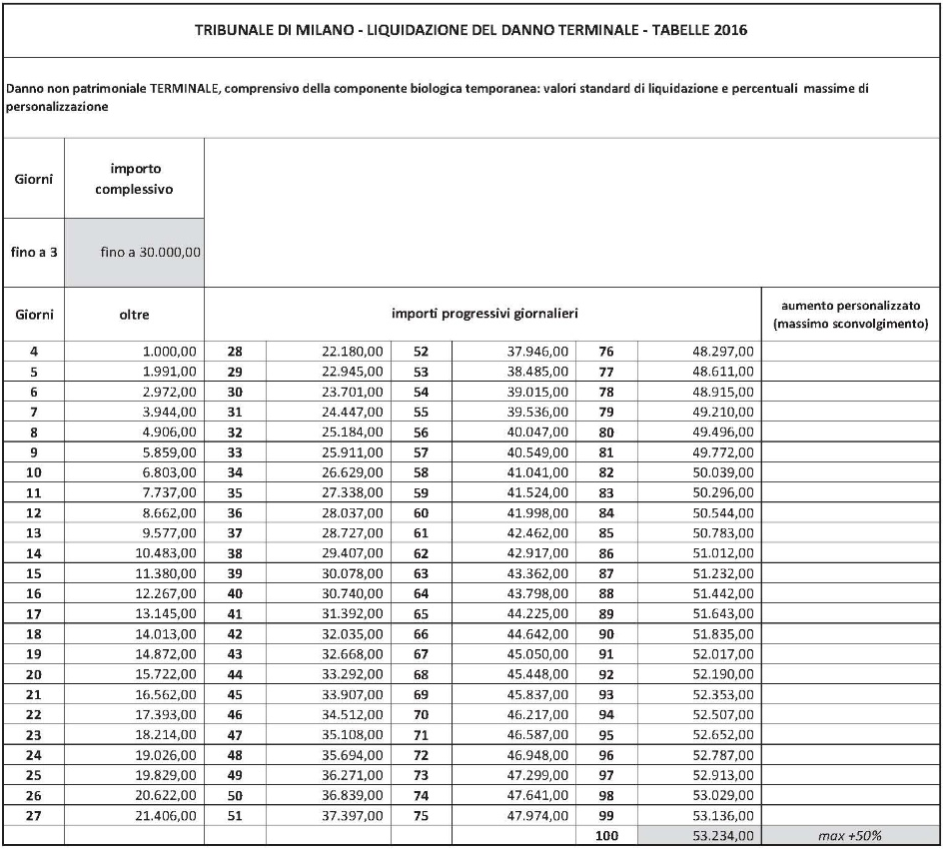
II CONGRESSO NAZIONALE A.N.ME.LE.P.A.:
LE VITTIME DEL DOVERE: ASPETTI MEDICO-LEGALI TRA PRESTAZIONI E RISARCIMENTI
RISARCIMENTO DANNI - DANNO NON PATRIMONIALE
DANNO NON PATRIMONIALE
DANNO DA MORTE: è il c.d. danno tanatologico, inteso come consapevolezza dell'imminente fine della vita da parte della vittima. Risarcibile se la vittima, secondo quanto accertato nel merito, abbia sofferto dolore di natura psichica.
Viene escluso quando la vittima decede immediatamente o si trova in coma e pertanto non soffrirebbe vedendo lucidamente avvicinarsi la morte, a patto che rimanga in coma fino al decesso.
Nel corso del 2016 sono state elaborate specifiche Tabelle dal Tribunale di Milano per il risarcimento di tale danno, comprensivo della componente biologica temporanea.
12

Slide 13
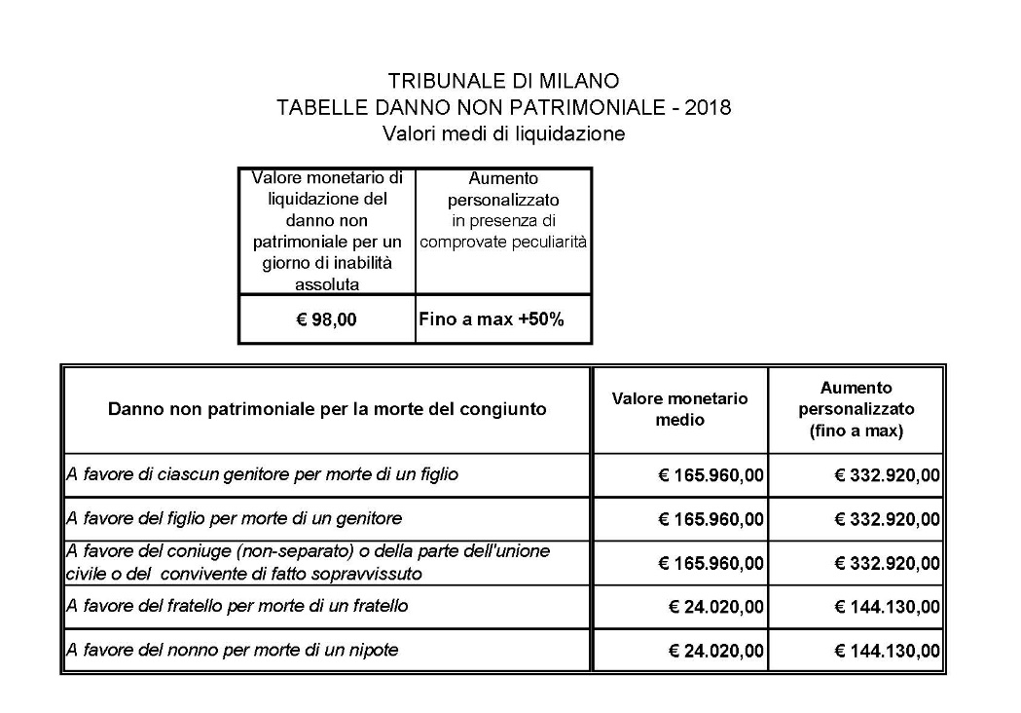
II CONGRESSO NAZIONALE A.N.ME.LE.P.A.:
LE VITTIME DEL DOVERE: ASPETTI MEDICO-LEGALI TRA PRESTAZIONI E RISARCIMENTI
RISARCIMENTO DANNI - DANNO NON PATRIMONIALE
DANNO NON PATRIMONIALE
DANNO DA MORTE DEL CONGIUNTO: a seguito della morte di una persona causata dalla condotta illecita altrui, coloro che al momento del decesso si trovavano in una relazione affettiva con la vittima hanno diritto, ove ne provino l'esistenza, al risarcimento del danno alla propria integrità psico-fisica, patita a causa dell'evento luttuoso che li ha colpiti. Tale tipologia di danno viene comunemente detto "danno da perdita parentale" o "danno parentale".
Tabelle del Tribunale di Roma Fattori che determinano l'entità del risarcimento: - rapporto di parentela; - età del congiunto; - età della vittima; - convivenza; - presenza di altri conviventi o di altri familiari non conviventi (fino al 2° grado).
13

Slide 14
II CONGRESSO NAZIONALE A.N.ME.LE.P.A.:
LE VITTIME DEL DOVERE: ASPETTI MEDICO-LEGALI TRA PRESTAZIONI E RISARCIMENTI
“COMPENSAZIO LUCRI CUM DANNO”
Principio più volte riaffermato dalla giurisprudenza.
Sentenza n. 1 del 23.01.2018 del Consiglio di Stato in Adunanza Plenaria sancisce il principio del “divieto del cumulo con conseguente necessità di detrarre dalla somma dovuta a titolo di risarcimento del danno contrattuale quella corrisposta a titolo indennitario”
Le pronunce n. 12564/2018 e n. 12564/2018, con cui la Corte Suprema di Cassazione a Sezioni Unite ha confermato che nelle ipotesi in cui -pur in presenza di titoli differenti- vi sia unicità del soggetto responsabile del fatto illecito fonte di danni ed al contempo obbligato a corrispondere al danneggiato una provvidenza indennitaria, vale la regola del diffalco, dall’ammontare del risarcimento del danno, della posta indennitaria avente finalità compensativa.
La decisione n. 31543/2018 della Corte Suprema di Cassazione, con cui -nel ribadire il principio per le somme già erogate- è stato stabilito che dal risarcimento del danno è defalcabile anche la somma risultante dalla capitalizzazione dei ratei futuri degli indennizzi già riconosciuti.
14
Notes:
“[…] la presenza di un’unica condotta responsabile, che fa sorgere due obbligazioni da atto illecito in capo al medesimo soggetto derivanti da titoli diversi aventi la medesima finalità compensativa del pregiudizio subito dallo stesso bene giuridico protetto, determina la costituzione di un rapporto obbligatorio sostanzialmente unitario che giustifica, in applicazione della regola della causalità giuridica e in coerenza con la funzione compensativa e non punitiva della responsabilità, il divieto del cumulo con conseguente necessità di detrarre dalla somma dovuta a titolo di risarcimento del danno contrattuale quella corrisposta a titolo indennitario[…]”.
La “compensazio lucri cum danno” opera “in tutti i casi in cui sussista una coincidenza tra il soggetto autore dell’illecito tenuto al risarcimento e quello chiamato per legge ad erogare il beneficio, con l’effetto di assicurare al danneggiato una reintegra del suo patrimonio completa e senza duplicazioni”.

Slide 15
II CONGRESSO NAZIONALE A.N.ME.LE.P.A.:
LE VITTIME DEL DOVERE: ASPETTI MEDICO-LEGALI TRA PRESTAZIONI E RISARCIMENTI
“COMPENSAZIO LUCRI CUM DANNO”
La valorizzazione dei principali benefici economici
relativi allo status di Vittima del
dovere o Soggetto equiparato Altri benefici
- Speciale Elargizione - Equo indennizzo
- Assegno Vitalizio - Incremento della retribuzione pensionabile (7,5%)
- Speciale Assegno Vitalizio - Aumento figurativo di 10 anni di versamenti contributivi
- Doppia annualità della pensione - Indennità una tantum per l’infermità denunciata
- Esenzione IRPEF per i trattamenti - Pensione privilegiata
pensionistici
15
Notes:
Doppia annualità della pensione in favore delle vittime o degli eredi in caso di reversibilità (vedova, etc.) corrispondenti a due volte l’ammontare annuo lordo del trattamento pensionistico di reversibilità
105. A decorrere dal 1º gennaio 2008, alle vittime della criminalità organizzata, di cui all'articolo 1 della legge 20 ottobre 1990, n. 302, e successive modificazioni, e ai loro familiari superstiti, alle vittime del dovere, di cui all' articolo 1, commi 563 e 564, della legge 23 dicembre 2005, n. 266, e ai loro familiari superstiti, nonché ai sindaci vittime di atti criminali nell'ambito dell'espletamento delle loro funzioni e ai loro familiari superstiti, sono erogati i benefìci di cui all'articolo 5, commi 3 e 4, della legge 3 agosto 2004, n. 206, come modificato dal comma 106.
Equo indennizzo (ex DPR n. 461/2001 artt. 2 e 7);
Incremento della retribuzione pensionabile (7,5%) ai fini della pensione dell’indennità di fine rapporto;
Aumento figurativo di 10 anni di versamenti contributivi ai fini della pensione e della buona uscita;
Indennità una tantum per l’infermità denunciata (D.P.R. n. 738/81 – DPR 461/01 art. 19)
Pensione privilegiata (ex. D.P.R. n 1092/73).

Slide 16
II CONGRESSO NAZIONALE A.N.ME.LE.P.A.:
LE VITTIME DEL DOVERE: ASPETTI MEDICO-LEGALI TRA PRESTAZIONI E RISARCIMENTI
“COMPENSAZIO LUCRI CUM DANNO”
La valorizzazione dei principali benefici economici
IPOTETICI CASE STUDY
Dove con cui si calcola l’ammontare complessivo degli indennizzi erogati dall’A.D. per un appartenente alle FF.AA, posti a confronto con la principale voce di danno B.D. previsto dalle tabelle di Milano e Roma.
16

Slide 17
II CONGRESSO NAZIONALE A.N.ME.LE.P.A.:
LE VITTIME DEL DOVERE: ASPETTI MEDICO-LEGALI TRA PRESTAZIONI E RISARCIMENTI
“COMPENSAZIO LUCRI CUM DANNO”
1° CASO
Confronto del valore del risarcimento tabellare con i benefici previdenziali corrisposti e da corrispondere ad un appartenente alle FF.AA. (soggetto che ha subito un invalidità pari 30% all’età di 30 anni nel corso del 2005, di attuali 45 anni, con ulteriori 30 anni di vita stimata)
(ex art. 10 della L. 20 ottobre 1990, n. 302).
17

Slide 18
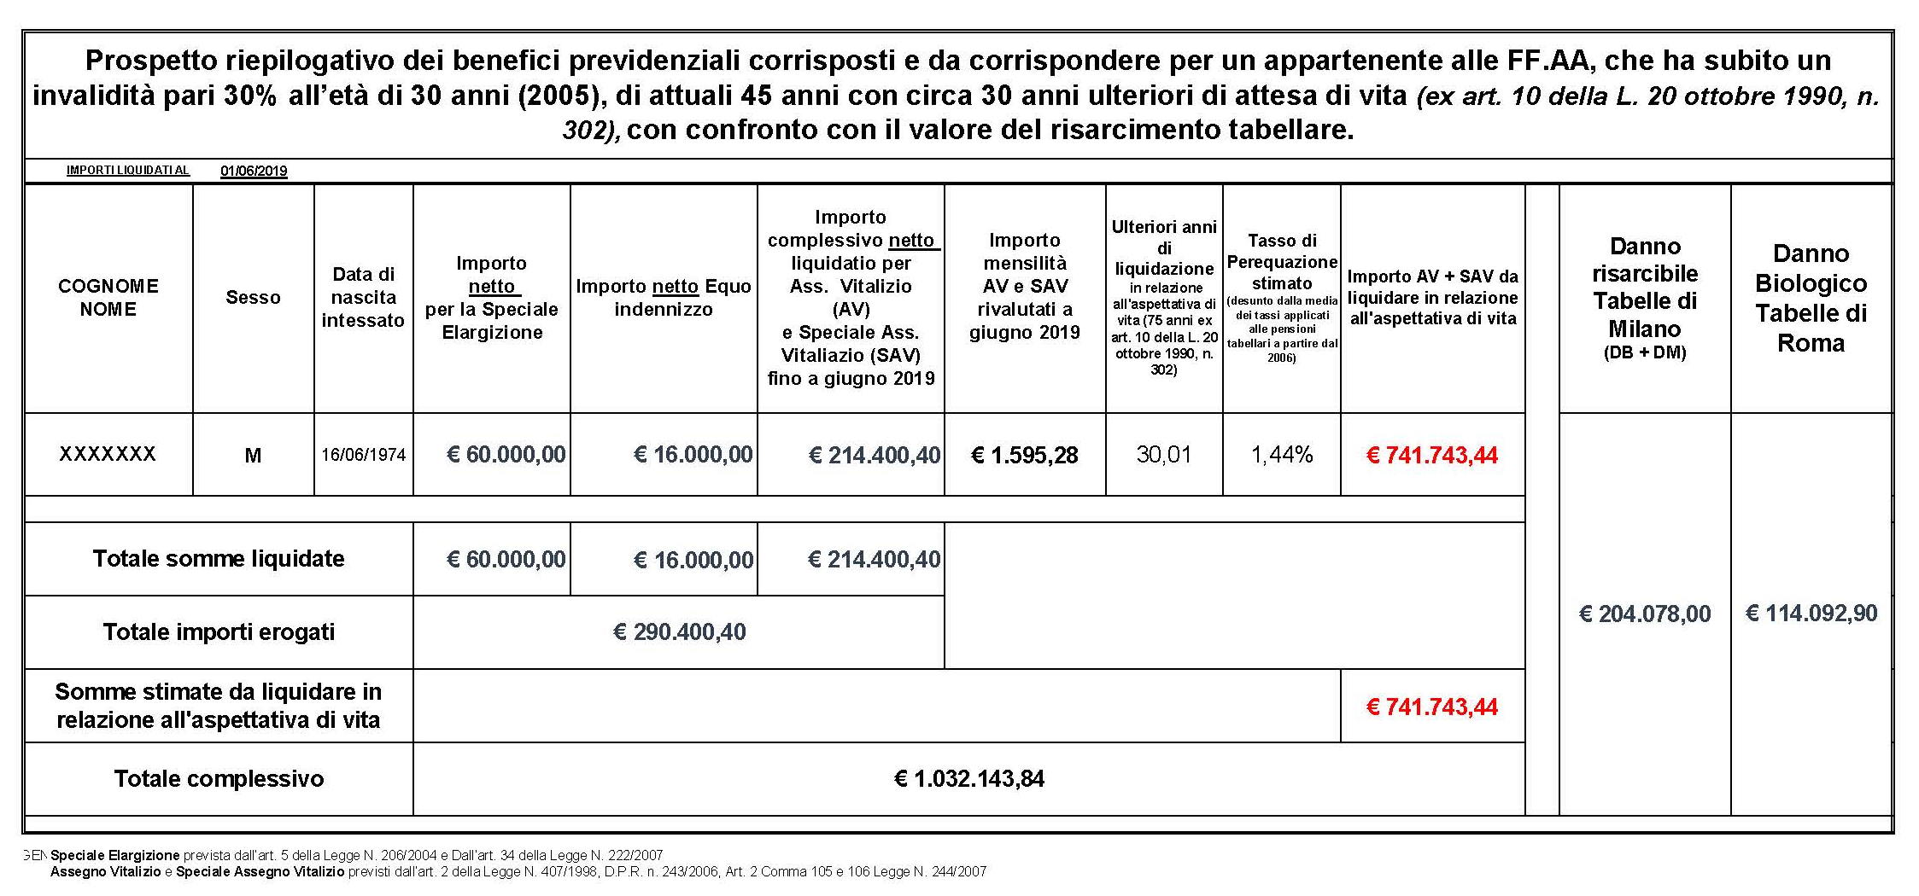
II CONGRESSO NAZIONALE A.N.ME.LE.P.A.:
LE VITTIME DEL DOVERE: ASPETTI MEDICO-LEGALI TRA PRESTAZIONI E RISARCIMENTI
1° CASO
18

Slide 19
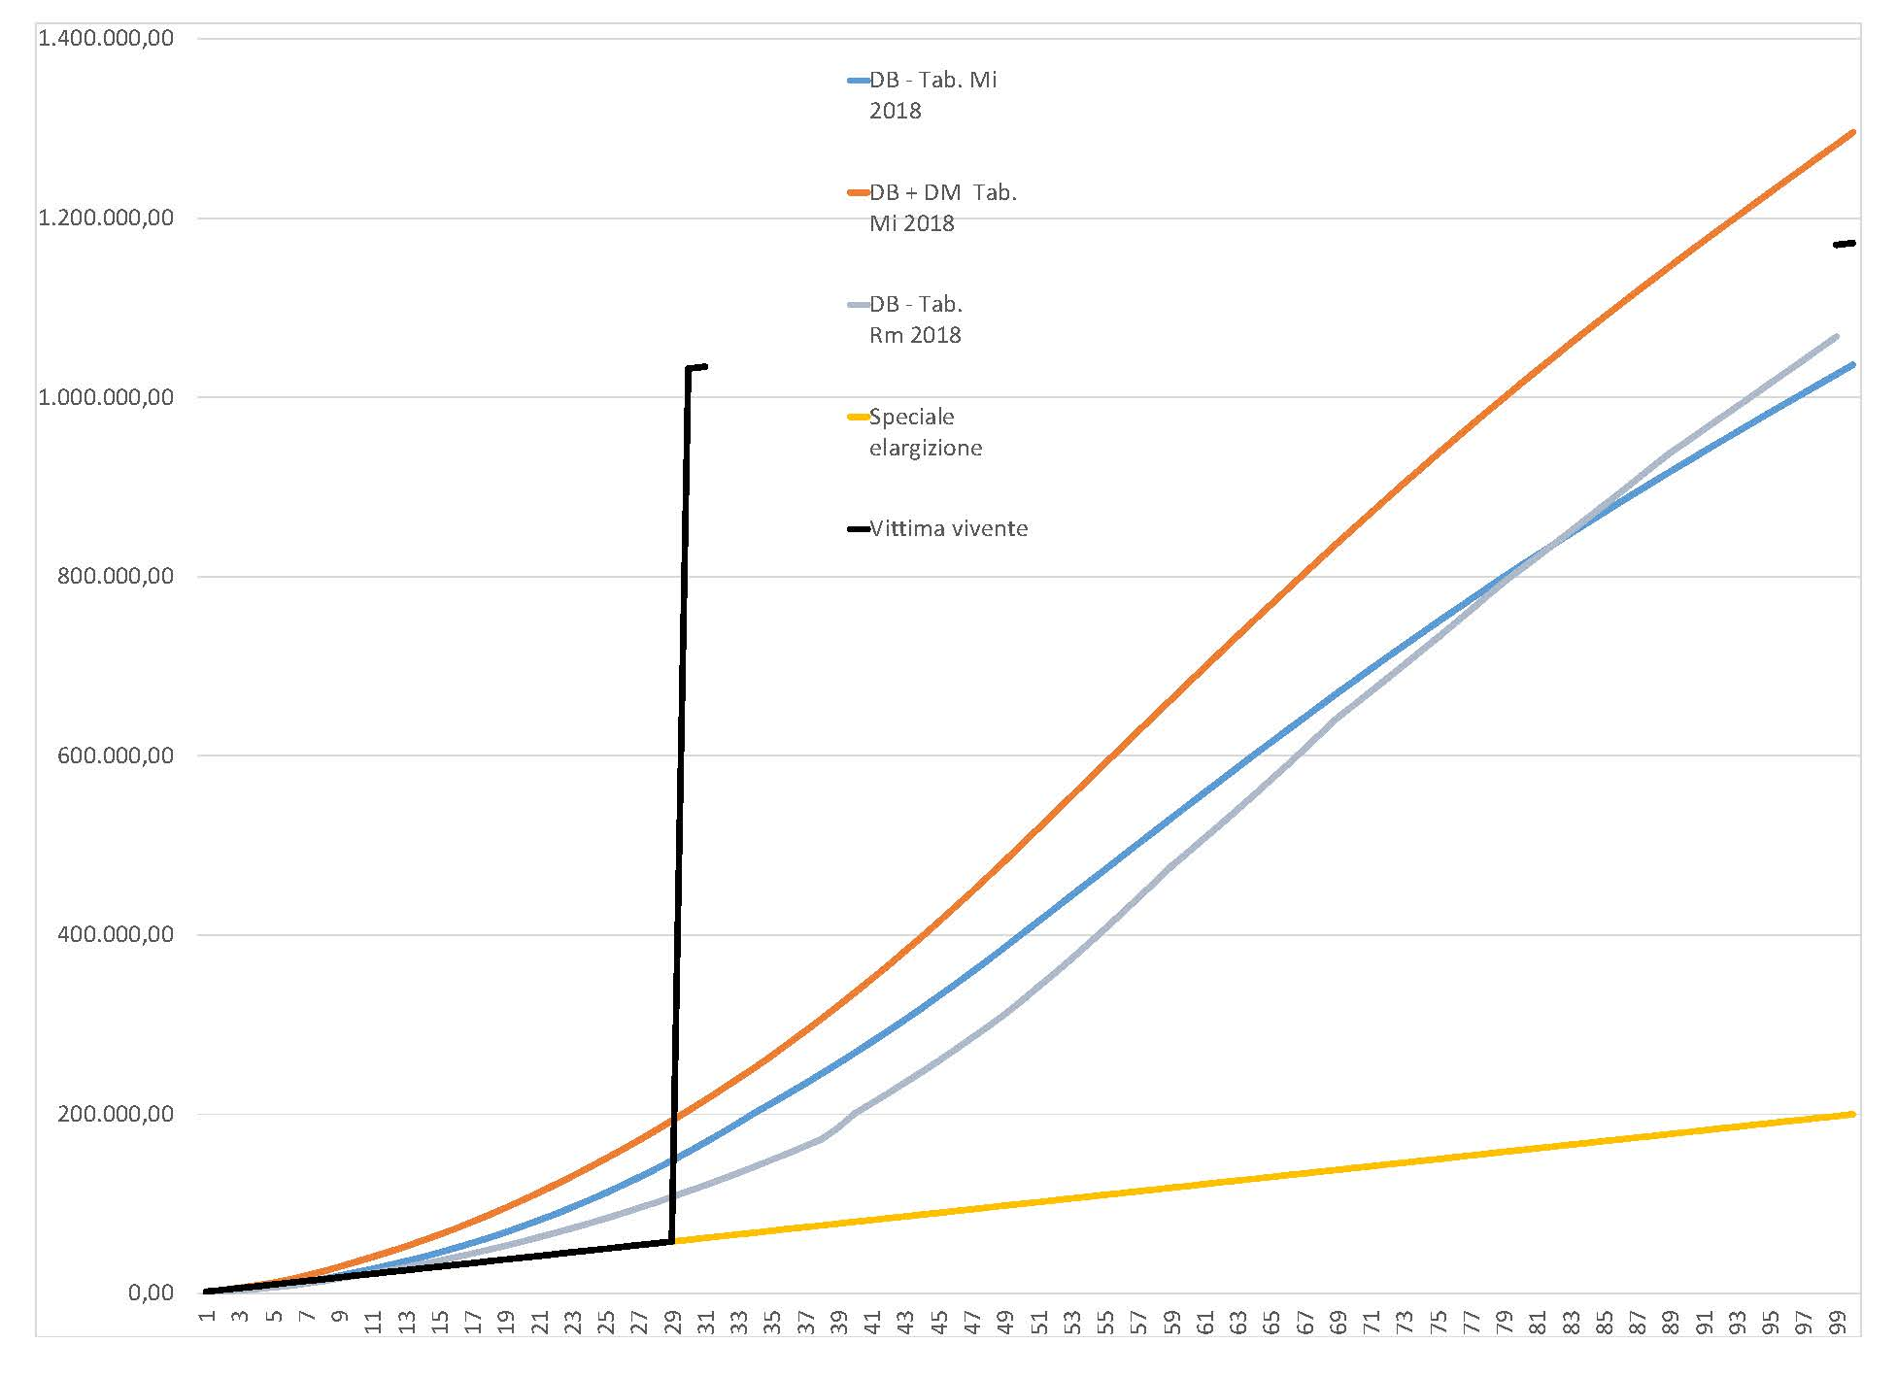
II CONGRESSO NAZIONALE A.N.ME.LE.P.A.:
LE VITTIME DEL DOVERE: ASPETTI MEDICO-LEGALI TRA PRESTAZIONI E RISARCIMENTI
1° CASO
19

Slide 20
II CONGRESSO NAZIONALE A.N.ME.LE.P.A.:
LE VITTIME DEL DOVERE: ASPETTI MEDICO-LEGALI TRA PRESTAZIONI E RISARCIMENTI
“COMPENSAZIO LUCRI CUM DANNO”
2° CASO
Confronto del valore del risarcimento tabellare con i benefici previdenziali corrisposti e da corrispondere ad un appartenente alle FF.AA. (soggetto che ha subito un invalidità pari 30% all’età di 31 anni nel corso del 2005), di attuali 45 anni, con ulteriori 10 anni di vita stimata).
Ulteriore stima della valorizzazione dei benefici in favore degli eredi
20

Slide 21
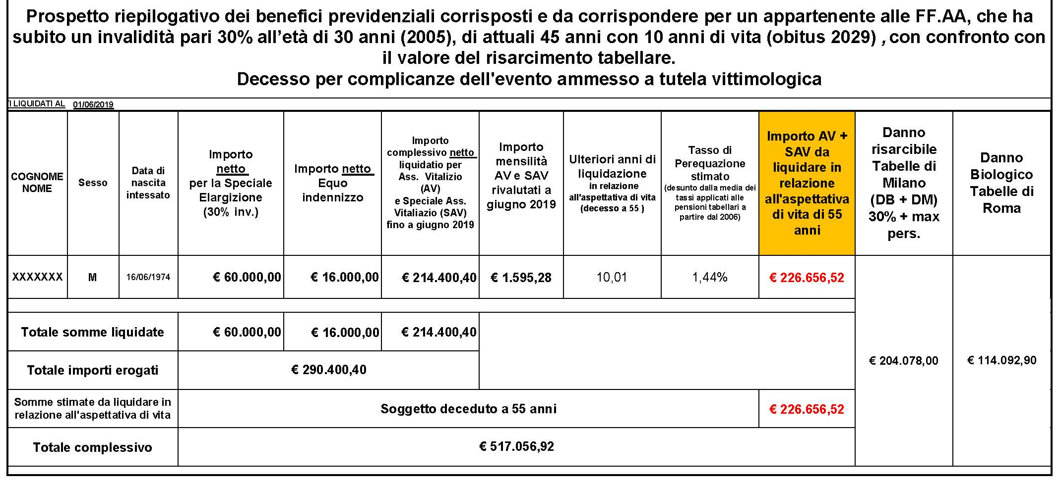
II CONGRESSO NAZIONALE A.N.ME.LE.P.A.:
LE VITTIME DEL DOVERE: ASPETTI MEDICO-LEGALI TRA PRESTAZIONI E RISARCIMENTI
2° CASO
21

Slide 22
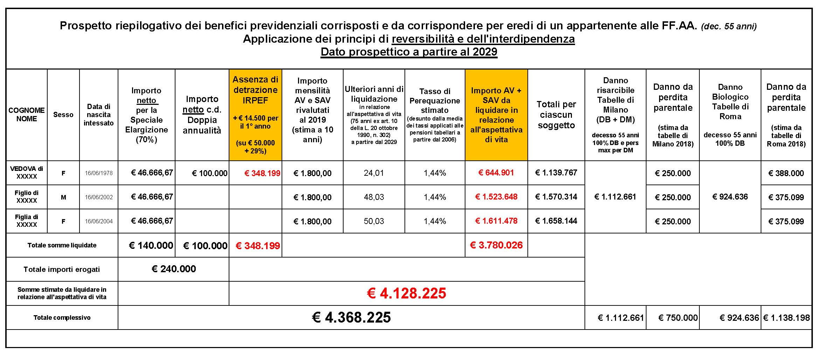
II CONGRESSO NAZIONALE A.N.ME.LE.P.A.:
LE VITTIME DEL DOVERE: ASPETTI MEDICO-LEGALI TRA PRESTAZIONI E RISARCIMENTI
2° CASO
22

Slide 23
II CONGRESSO NAZIONALE A.N.ME.LE.P.A.:
LE VITTIME DEL DOVERE: ASPETTI MEDICO-LEGALI TRA PRESTAZIONI E RISARCIMENTI
2° CASO
23

Slide 24
II CONGRESSO NAZIONALE A.N.ME.LE.P.A.:
LE VITTIME DEL DOVERE: ASPETTI MEDICO-LEGALI TRA PRESTAZIONI E RISARCIMENTI
“COMPENSAZIO LUCRI CUM DANNO”
3° CASO
Stima della valorizzazione dei benefici riconosciuti in favore degli eredi di un appartenente alle FF.AA.
(soggetto deceduto all’eta’ di 45 anni senza aver fruito dei benefici di legge).
24

Slide 25
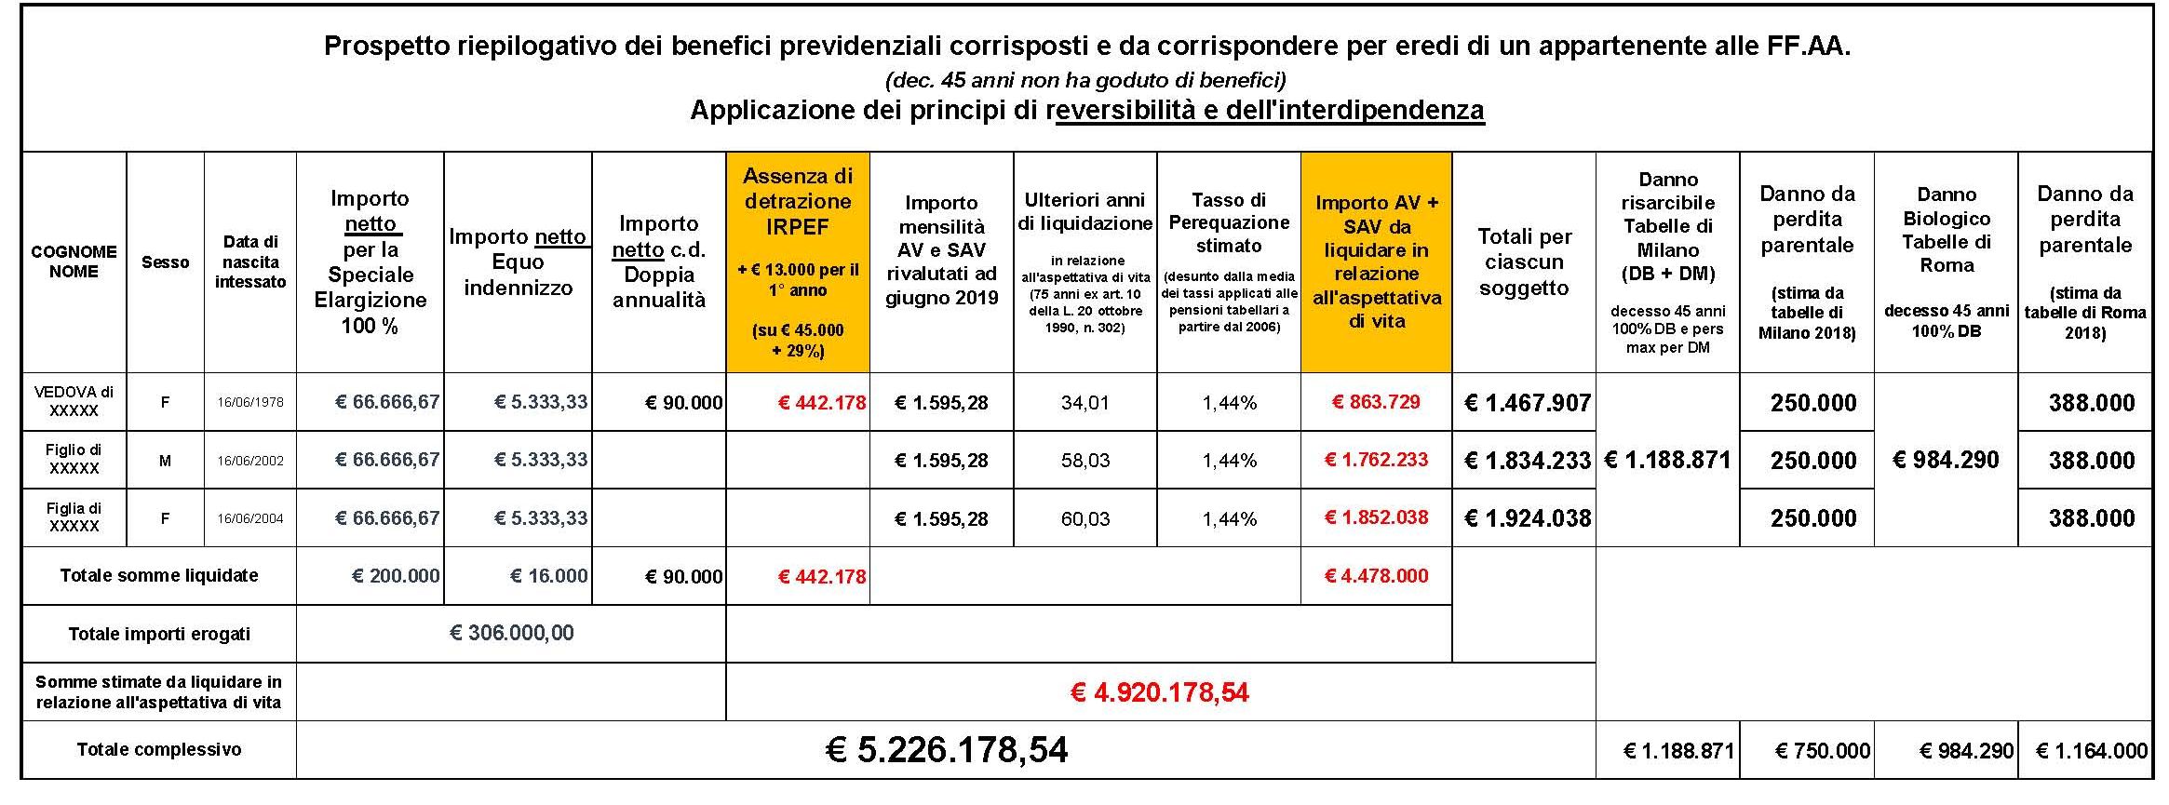
II CONGRESSO NAZIONALE A.N.ME.LE.P.A.:
LE VITTIME DEL DOVERE: ASPETTI MEDICO-LEGALI TRA PRESTAZIONI E RISARCIMENTI
3° CASO
25

Slide 26
II CONGRESSO NAZIONALE A.N.ME.LE.P.A.:
LE VITTIME DEL DOVERE: ASPETTI MEDICO-LEGALI TRA PRESTAZIONI E RISARCIMENTI
3° CASO
26

Slide 27
II CONGRESSO NAZIONALE A.N.ME.LE.P.A.:
LE VITTIME DEL DOVERE: ASPETTI MEDICO-LEGALI TRA PRESTAZIONI E RISARCIMENTI
BENEFICI
Speciale Elargizione di € 200.000,00 per familiari dei deceduti o per i sogg. con invalidità permanente non inferiore all’80%;
Spec. Elargizione di € 2.000,00 per punto percentuale di invalidità (max € 200.000);
Spec. Assegno Vitalizio Mensile di € 1.033,00 agli infortunati con invalidità permanente non inf. ad ¼ della capacità lavorativa o a familiari (compresi i figli magg. conviventi)
Assegno Vitalizio Mensile di € 258,23 agli infortunati con invalidità permanente non inferiore ad ¼ della capacità lavorativa o a familiari (compresi i figli maggiorenni conviventi);
Collocamento Obbligatorio con Precedenza Assoluta: assunzioni per chiamata diretta a favore delle vittime, nonché del coniuge, dei figli e dei fratelli conviventi a carico superstiti;
doppia annualità della pensione;
esenzione ticket per ogni prestazione sanitaria;
assistenza psicologica a carico dello stato;
borse di studio;
Esenzione IRPEF per i trattamenti pensionistici (a partire dal 01.01.2017, come stabilito dall’art. 1, comma 211 della legge 232/2016)

Slide 28
II CONGRESSO NAZIONALE A.N.ME.LE.P.A.:
LE VITTIME DEL DOVERE: ASPETTI MEDICO-LEGALI TRA PRESTAZIONI E RISARCIMENTI
ALTRI BENEFICI
Equo indennizzo (ex DPR n. 461/2001 artt. 2 e 7);
Incremento della retribuzione pensionabile (7,5%) ai fini della pensione dell’indennità di fine rapporto;
Aumento figurativo di 10 anni di versamenti contributivi ai fini della pensione e della buona uscita;
Indennità una tantum per l’infermità denunciata (D.P.R. n. 738/81 – DPR 461/01 art. 19)
Pensione privilegiata (ex. D.P.R. n 1092/73).

Slide 29
II CONGRESSO NAZIONALE A.N.ME.LE.P.A.:
LE VITTIME DEL DOVERE: ASPETTI MEDICO-LEGALI TRA PRESTAZIONI E RISARCIMENTI
DESTINATARI
VITTIME DEL DOVERE (L. 466/1980, artt. 1 e 2; L. 266/2005, art. 1 comma 563)
magistrati;
appartenenti alle Forze di Polizia, ad ordinamento civile e/o militare: PS, CC, G. di Finanza, C. Forestale, P. Penitenziaria;
appartenenti alle Forze Armate: Esercito (EI), Marina (MM), Aeronautica (AM);
Vigili del Fuoco (VVFF);
dipendenti pubblici in attività di servizio o nell’espletamento delle funzioni d’Istituto, come anche qualsiasi individuo che abbia prestato assistenza ad ufficiali/agenti di P.G., di P.S. o comunque ad autorità, e che sia deceduto o abbia subito un’invalidità permanente per effetto diretto di ferite o lesioni riportate in conseguenza di eventi verificatisi:
. nello svolgimento di servizi di ordine pubblico;
. nella vigilanza di strutture civili e militari;
. nel contrasto ad ogni tipo di criminalità;
. in operazioni di soccorso;
. a causa di azioni recate nei loro confronti in contesti di impiego internazionale non aventi, necessariamente, caratteristiche di ostilità.
29

Slide 30
II CONGRESSO NAZIONALE A.N.ME.LE.P.A.:
LE VITTIME DEL DOVERE: ASPETTI MEDICO-LEGALI TRA PRESTAZIONI E RISARCIMENTI
DESTINATARI
EQUIPARATI (L. 266/2005, art. 1 comma 564)
Soggetti che hanno contratto infermità permanentemente invalidanti o alle quali consegua il decesso in occasione o a seguito di missioni:
- di qualunque natura, quali che ne siano gli scopi
- autorizzate dall’autorità gerarchicamente o funzionalmente sovraordinata
- effettuate dentro e fuori dai confini nazionali
- riconosciute dipendenti da causa di servizio
- per le particolari condizioni ambientali od operative
30

Slide 31
II CONGRESSO NAZIONALE A.N.ME.LE.P.A.:
LE VITTIME DEL DOVERE: ASPETTI MEDICO-LEGALI TRA PRESTAZIONI E RISARCIMENTI
PRINCIPALI FONTI NORMATIVE
Legge 27 ottobre 1973, n. 629: “Nuove disposizioni per le pensioni privilegiate ordinarie in favore dei superstiti dei caduti nell’adempimento del dovere appartenenti ai Corpi di polizia”;
Legge 13 agosto 1980, n. 466: “Speciali elargizioni a favore di categorie di dipendenti pubblici e di cittadini vittime del dovere o di azioni terroristiche”;
Legge 20 ottobre 1990, n. 302: “Norme a favore delle vittime del terrorismo e della criminalità organizzata”;
Legge 23 novembre 1998, n. 407: “Nuove norme a favore delle vittime del terrorismo e della criminalità organizzata”;
D.P.R. 28 luglio 1999, n. 510: “Regolamento recante nuove norme a favore delle vittime del terrorismo e della criminalità organizzata”;
Legge 24 dicembre 2003, n. 369: “Disposizioni urgenti in favore delle vittime militari e civili di attentati terroristici all’estero”;
Legge 3 agosto 2004, n. 206: “Nuove norme in favore delle vittime del terrorismo e delle stragi di tale matrice”;
Legge 23 dicembre 2005, n. 266 (L. Finanziaria 2006, art. 1, commi 563 e 564);
D.P.R. 7 luglio 2006, n. 243: “Regolamento concernente termini e modalità di corresponsione delle provvidenze alle vittime del dovere ed ai soggetti equiparati, ai fini della progressiva estensione dei benefici già previsti in favore delle vittime della criminalità organizzata e del terrorismo”;
31

Slide 32
II CONGRESSO NAZIONALE A.N.ME.LE.P.A.:
LE VITTIME DEL DOVERE: ASPETTI MEDICO-LEGALI TRA PRESTAZIONI E RISARCIMENTI
PRINCIPALI FONTI NORMATIVE
Legge 29 novembre 2007, n. 222: “Estensione dei benefici riconosciuti in favore delle vittime del terrorismo, previsti dalla legge 3 agosto 2004, n. 206, alle vittime del dovere a causa di azioni criminose e alle vittime della criminalità organizzata, nonché ai loro familiari superstiti. Ulteriori disposizioni a favore delle vittime del terrorismo”;
D.P.R. 30 ottobre 2009, n. 181: “Regolamento recante i criteri medico-legali per l'accertamento e la determinazione dell'invalidità e del danno biologico e morale a carico delle vittime del terrorismo e delle stragi di tale matrice, a norma dell'articolo 6 della legge 3 agosto 2004, n. 206”;
Direttiva IGESAN n. 14308 del 09 dicembre 2013: “Criteri e competenze medico-legali per gli accertamenti e le valutazioni medico-legali effettuate dalle Commissioni Mediche Ospedaliere (C.M.O.) in tema di istituti normativi riguardanti le vittime del dovere e dei soggetti equiparati, della criminalità organizzata, delle richieste estorsive e dell'usura, del terrorismo e delle stragi di tale matrice” (con schede di orientamento).

Slide 33
II CONGRESSO NAZIONALE A.N.ME.LE.P.A.:
LE VITTIME DEL DOVERE: ASPETTI MEDICO-LEGALI TRA PRESTAZIONI E RISARCIMENTI
RISARCIMENTO DANNI - DANNO PATRIMONIALE
Danno patrimoniale - lucro cessante:
E' stato ulteriormente precisato (Corte di Cassazione, sez. III Civile, sentenza 19 maggio - 28 giugno 2011, n. 14278) che allorché, per varie cause, il soggetto leso non sia nelle condizioni di provare il reddito ovvero di produrlo a causa della età, della disoccupazione, della cassa integrazione o degli studi intrapresi e ancora in corso di perfezionamento la legge (L. 26 febbraio 1977 n. 39 che converte, con modifiche, il decreto-legge 23 dicembre 1976, n. 857) adotta il parametro equitativo del triplo della pensione sociale; alla base del calcolo si pone il reddito annuale ricostruito in relazione alla entità della invalidità permanente, in misura elevata pari al 25%, in un soggetto in età di studi superiori, che viene a subire una rilevante riduzione della capacità lavorativa, presentandosi come invalida alle offerte di lavoro ed a quelle selettive che attengono anche ad una particolare prestanza e presenza fisica.
Così, lo studente inoccupato ma proficuamente dedito agli studi, ha diritto alla risarcibilità patrimoniale del danno derivante da invalidità permanente, consistente nella liquidazione del danno futuro a causa della menomata capacità lavorativa, e il danno derivante dalla invalidità temporanea e collegato alla distinta perdita del guadagno nella esplicazione della detta capacità, secondo criteri equitativi (Cass. 1989 n. 2150).
33

Slide 34
II CONGRESSO NAZIONALE A.N.ME.LE.P.A.:
LE VITTIME DEL DOVERE: ASPETTI MEDICO-LEGALI TRA PRESTAZIONI E RISARCIMENTI
MODALITA’ VALUTATIVE
In accordo alla predetta Direttiva IGESAN n. 14308 del 09 dicembre 2013:

Slide 35
II CONGRESSO NAZIONALE A.N.ME.LE.P.A.:
LE VITTIME DEL DOVERE: ASPETTI MEDICO-LEGALI TRA PRESTAZIONI E RISARCIMENTI
MODALITA’ VALUTATIVE
35

Slide 36
II CONGRESSO NAZIONALE A.N.ME.LE.P.A.:
LE VITTIME DEL DOVERE: ASPETTI MEDICO-LEGALI TRA PRESTAZIONI E RISARCIMENTI
MODALITA’ VALUTATIVE
Già in questa fase si introduce la sola valutazione del DB anche in assenza di riduzione della capacità di lavoro generica.
IC= DB+(IP-DB)=DB+(0-DB)=DB
Qualche esempio….
- ex art. 1 comma 563 L. 266/2005
danno estetico Voce 36 del DM 12/07/2010 “cicatrici cutanee non interessanti il volto ed il collo distrofiche e discromiche fino al 5%”
- ex art. 1 comma 564 L. 266/2005 (Vittime del dovere per particolari condizioni operative/missione)
danno anatomico Voce 331 del DM 12/07/2010 “danno anatomico a tipo placche pleuriche in assenza o sfumata ripercussione funzionale fino al 5%”
-
36

Slide 37
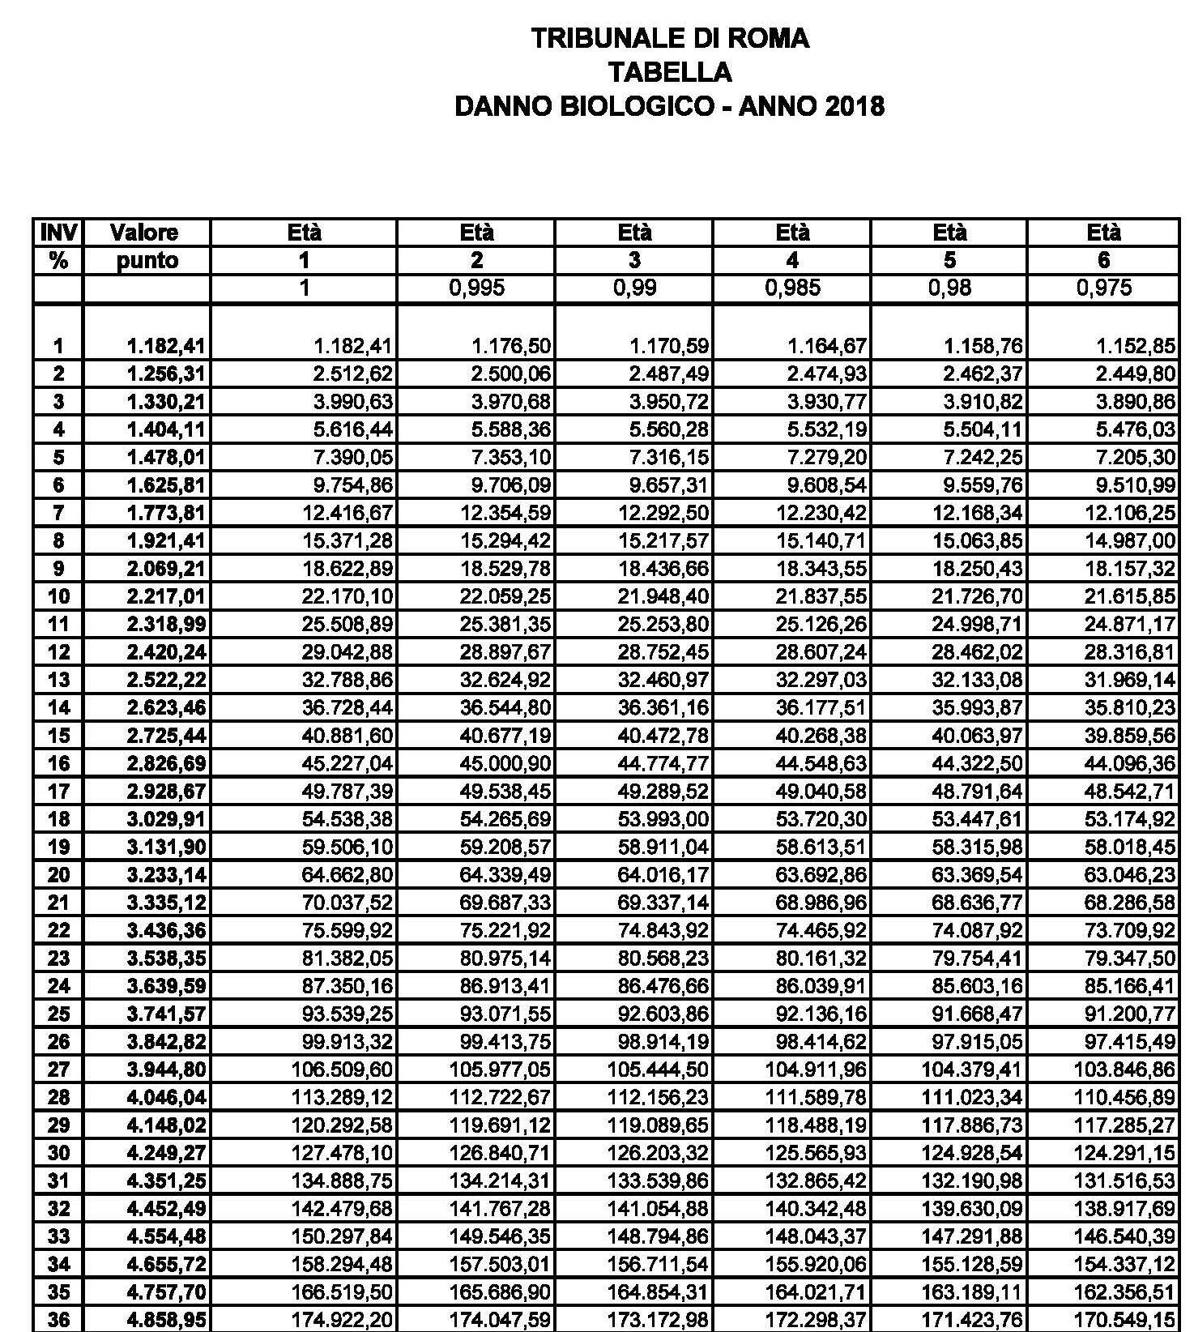
II CONGRESSO NAZIONALE A.N.ME.LE.P.A.:
LE VITTIME DEL DOVERE: ASPETTI MEDICO-LEGALI TRA PRESTAZIONI E RISARCIMENTI
TABELLE DANNO BIOLOGICO
STRALCIO
TABELLA
TRIBUNALE ROMA
Anno 2018
37

Slide 38
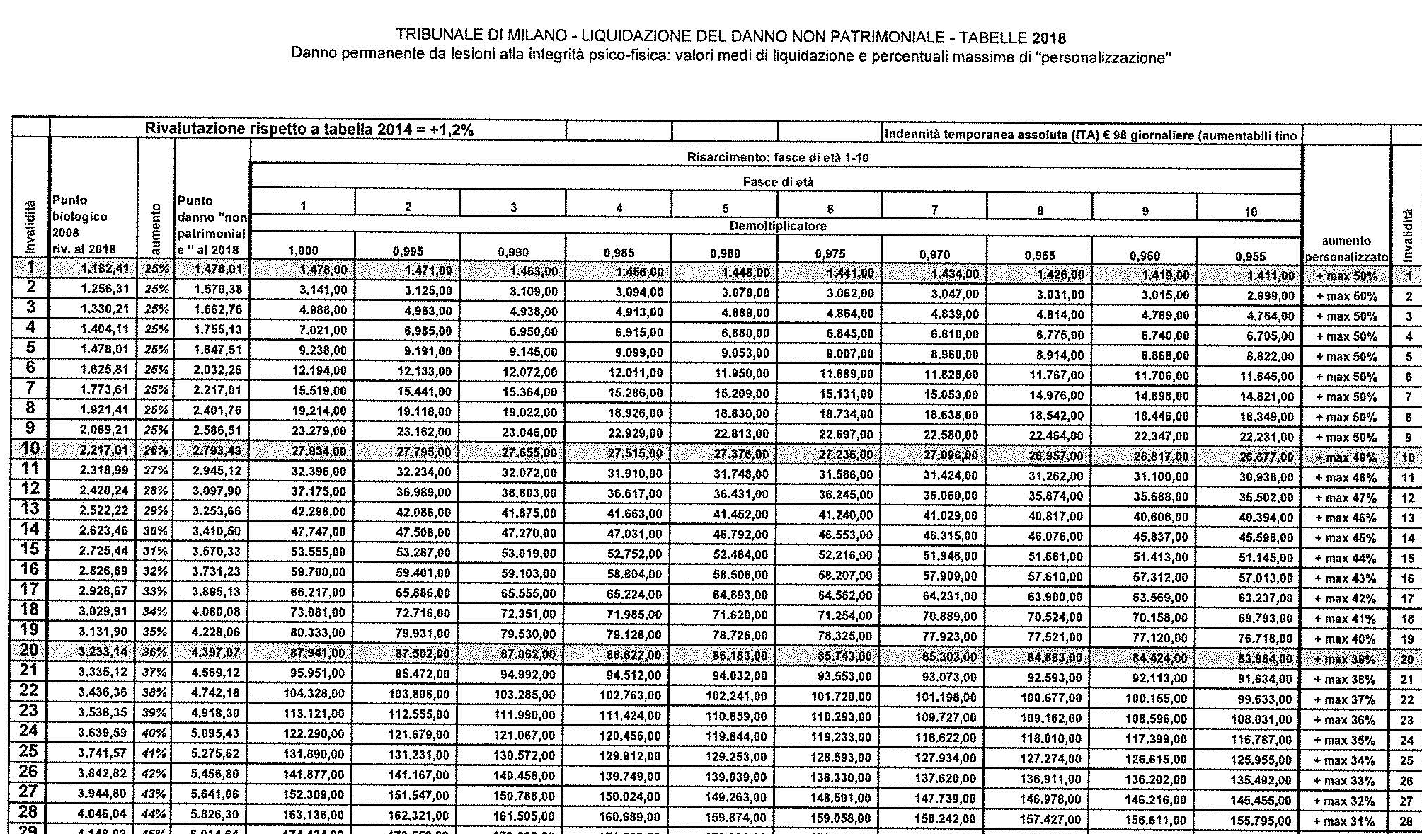
II CONGRESSO NAZIONALE A.N.ME.LE.P.A.:
LE VITTIME DEL DOVERE: ASPETTI MEDICO-LEGALI TRA PRESTAZIONI E RISARCIMENTI
TABELLE DANNO BIOLOGICO
STRALCIO TABELLA
TRIBUNALE MILANO Anno 2018
38

Slide 39
«La Medicina Legale della Pubblica Amministrazione: diritto, tutele sociali e esigenze organizzative»
LE VITTIME DEL DOVERE: ASPETTI MEDICO-LEGALI TRA PRESTAZIONI E RISARCIMENTI
Col. CSArn Emidio MARANGONI
GRAZIE PER
L’ATTENZIONE
Paestum 14-15 giugno 2019
Associazione nazionale di Medicina Legale per la Pubblica Amministrazione
II Congresso Nazionale
39

Slide 40
“La Medicina Legale della Pubblica Amministrazione tra diritto e nuove esigenze delle tutele sociali”
www.fervicredo.it
scrivi@fervicredo.it
Feriti e Vittime della Criminalità e del Dovere
Le Vittime del Dovere: recenti traguardi giurisprudenziali per il riconoscimento
A cura di Mirko SCHIO e Luigi ELEFANTE, Presidente ed Avvocato dell’Associazione Onlus Fervicredo

Slide 41
www.fervicredo.it
scrivi@fervicredo.it
Feriti e Vittime della Criminalità e del Dovere
Progressiva estensione dei benefici previsti per le Vittime del terrorismo alle Vittime del Dovere e la conseguente frammentazione normativa
Legge 466/1980 - Speciali elargizioni a favore di categorie di dipendenti pubblici e di cittadini
Speciale elargizione
Legge 302/1990 - Norme a favore delle Vittime del terrorismo e della criminalità organizzata
Speciale elargizione in caso di cessazione dal rapporto di impiego e
elevazione a 150ml di lire
Legge 407/1998 - Norme in favore delle vittime del terrorismo e della criminalità organizzata
Assegno vitalizio con il 25% di invalidità ed elargizione in misura percentuale

Slide 42
www.fervicredo.it
scrivi@fervicredo.it
Feriti e Vittime della Criminalità e del Dovere
Legge 206/2004 – Nuove norme in favore delle Vittime
Un vero e proprio statuto delle Vittime
Legge 266/2005 – Fin. 2006 art. 1 commi 563 e 564
Apertura ad un nuovo concetto di Vittima
Legge 222/04 – Collegato fiscale alla legge di stabilità
Rideterminazione della speciale elargizione
Legge 244/2007 – Fin. 2008 art. 2 commi 105 e 106
Estensione dello speciale assegno vitalizio

Slide 43
www.fervicredo.it
scrivi@fervicredo.it
Feriti e Vittime della Criminalità e del Dovere
L’apertura al nuovo concetto di vittima del dovere
Legge 23 dicembre 2005, n. 266 (legge finanziaria 2006)
Eliminare le disparità di trattamento tra le vittime del dovere e quelle della criminalità e del terrorismo
La normativa vuole tener conto delle nuove realtà istituzionali e delle specifiche competenze ed attività ed accede ad una nuova nozione di “Vittime del Dovere”.
Ampliativa sia sul piano soggettivo, che per quanto riguarda i compiti e le funzioni di istituto che a tali destinatari fanno capo.

Slide 44
www.fervicredo.it
scrivi@fervicredo.it
Feriti e Vittime della Criminalità e del Dovere
Vittime del Dovere ed equiparati
563. Per Vittime del Dovere devono intendersi i soggetti di cui all’articolo 3 della legge 13 agosto 1980, n. 466, e, in genere, gli altri dipendenti pubblici deceduti o che abbiano subìto un’invalidità permanente in attività di servizio o nell’espletamento delle funzioni di istituto per effetto diretto di lesioni riportate in conseguenza di eventi verificatisi:
a) nel contrasto ad ogni tipo di criminalità;
b) nello svolgimento di servizi di ordine pubblico;
c) nella vigilanza ad infrastrutture civili e militari;
d) in operazioni di soccorso;
e) in attività di tutela della pubblica incolumità;
f) a causa di azioni recate nei loro confronti in contesti di impiego internazionale non aventi, necessariamente, caratteristiche di ostilità.

Slide 45
www.fervicredo.it
scrivi@fervicredo.it
Feriti e Vittime della Criminalità e del Dovere
564. Sono equiparati ai soggetti di cui al comma 563 coloro che abbiano contratto infermità permanentemente invalidanti o alle quali consegua il decesso, in occasione o a seguito di missioni di qualunque natura, effettuate dentro e fuori dai confini nazionali e che siano riconosciute dipendenti da causa di servizio per le particolari condizioni ambientali od operative.

Slide 46
www.fervicredo.it
scrivi@fervicredo.it
Feriti e Vittime della Criminalità e del Dovere
L'evoluzione giurisprudenziale
delle Sezioni Unite della cassazione
Con riferimento alla Giurisdizione
Relativamente alla Giurisdizione, in quanto trattandosi di diritti soggettivi la competenza a conoscere non poteva che essere del Giudice dei diritti e quindi della Magistratura ordinaria nella funzione di Giudice del Lavoro della Previdenza e dell'Assistenza.
Trattandosi di prestazioni assistenziali come chiarito sempre dalla Suprema Corte (Cass. S.U. n. 23300/16).

Slide 47
www.fervicredo.it
scrivi@fervicredo.it
Feriti e Vittime della Criminalità e del Dovere
Con riferimento al Comma 563
In altre parole la valutazione del rischio e della sussistenza di un quid pluris rispetto alla normale funzione istituzionale svolta a differenza della norma dettata dalla legge 466/80 è valutata ab origine dal Legislatore, pertanto alcuna discrezionalità anche solo valutativa è lasciata all'amministrazione erogante! (Cass. S.U. 10791/17)

Slide 48
www.fervicredo.it
scrivi@fervicredo.it
Feriti e Vittime della Criminalità e del Dovere
Con riferimento al Comma 564
La valutazione del rischio intesa come
“particolari condizioni ambientali ed operative” :
Le circostanze che abbiano esposto il dipendente a maggiori rischi o fatiche, in rapporto alle ordinarie condizioni di svolgimento dei compiti di istituto.
Relativamente alle missioni secondo la suprema corte di cui alla sentenza n.759/2017 il termine e’ inteso in un significato ampio come “missione di qualunque natura svolta in ambito nazionale ed internazionale” correlato ad un’attività di particolare importanza, connotata da caratteri di “straordinarietà” o di “specialità”, sia ad un’attività che tale non sia e risulti del tutto “ordinaria” e “normale”.
In definitiva rappresenti un compito, l’espletamento di una funzione, un incarico, un’incombenza di un mandato di una mansione che siano dovuti dal soggetto nel quadro dell’attività espletata.

Slide 49
www.fervicredo.it
scrivi@fervicredo.it
Feriti e Vittime della Criminalità e del Dovere
Con riferimento al Comitato di Verifica
La suprema corte è intervenuta anche con riferimento l’attività, a cui è chiamato il Comitato di Verifica affermando che la stessa è da intendersi “come attività di riscontro fattuale privo di discrezionalità amministrativa” non può che sottostare a precisi criteri medico legali nella valutazione della dipendenza della causa di servizio e del decesso essendo tenuto ad applicare criteri e modalità espressamente dettati dalla legge per la determinazione dell'invalidità permanente” (Cass. S.U. sent.23396/16).

Slide 50
www.fervicredo.it
scrivi@fervicredo.it
Feriti e Vittime della Criminalità e del Dovere
Individuazione dei famigliari superstiti
L’ordine dei famigliari superstiti è quello dell’art. 6 della Legge 466/80 cosi come ampliato per i figli maggiorenni non conviventi di cui all’art. 2 comma 105 della Legge 244/07.
I benefici sono concessi secondo il principio assistenziale di cui agli artt. 4, 32 e 38 Cost. E’ necessaria la convivenza con la vittima quale presupposto all'erogazione.
(Cass. S.U. n. 22753/18).

Slide 51
www.fervicredo.it
scrivi@fervicredo.it
Feriti e Vittime della Criminalità e del Dovere
Vittime del Dovere e malattie professionali
Nei soggetti di cui all’art. 1 comma 564 della legge 266/05 sono ricompresi anche i lavoratori affetti da malattie professionali.
La valutazione dovrà essere affettata anche in una prospettiva diacronica per evitare di non riconoscere i lavoratori che hanno operato in un contesto di per sé lecito ma assai pericoloso e tale da non scongiurare il rischio di insorgenza di una determinata malattia (Cass. Sez. Lavoro n. 4238/19).

Slide 52
www.fervicredo.it
scrivi@fervicredo.it
Feriti e Vittime della Criminalità e del Dovere
L’applicazione del D.P.R. 181/2009 alle Vittime del Dovere .
Dal parere del Consiglio di Stato all’attuale indirizzo giurisprudenziale.
art. 3 – i criteri per la quantificazione dell’invalidità
permanente;
art.4 – la rivalutazione dell’invalidità permanente e la
determinazione del danno biologico e morale.
IC= DB+DM+ (IP-DB)

Slide 53
www.fervicredo.it
scrivi@fervicredo.it
Feriti e Vittime della Criminalità e del Dovere
Vi ringraziamo della Vostra attenzione.
Mirko SCHIO e Luigi ELEFANTE
Presidente ed Avvocato Onlus Fer.Vi.Cr.eDo.

Slide 54
II CONGRESSO NAZIONALE
Associazione Nazionale Medicina Legale per l Pubblica Amministrazione
“L’aggravamento e l’interdipendenza delle infermità nel diritto alle prestazioni assistenziali/previdenziali pubbliche: un’esigenza di armonizzazione” Brig. Gen. Luigi LISTA Presidente
Collegio Medico Legale
PAESTUM, 14, 15 Giugno 2019

Slide 55
STATO MAGGIORE DELLA DIFESA
Collegio Medico Legale
INTRODUZIONE
L’ AGGRAVAMENTO
Nell’ambito delle disposizioni di legge concernenti le prestazioni assistenziali/previdenziali pubbliche, per l’istituto dell’aggravamento ritroviamo precisi riferimenti normativi attraverso i quali è consentita la revisione di provvedimenti amministrativi sia per il sopravvenuto aggravamento di una invalidità indennizzata o pensionata, sia per la sua rivalutazione, ipotesi quest’ultima ad esso equiparata.

Slide 56
STATO MAGGIORE DELLA DIFESA
Collegio Medico Legale
INTRODUZIONE
L’ INTERDIPENDENZA
Diversamente, l’istituto dell’interdipendenza, che per elaborazione giurisprudenziale e prassi amministrativa è stato ritenuto assimilabile negli effetti a quello dell’aggravamento, nell’ambito dell’ordinamento indennitario nonchè pensionistico ordinario e di guerra non ha mai ricevuto una compiuta disciplina, risultando anzi del tutto ignorato fino alla promulgazione della Legge n. 261 del 1991; peraltro tale norma si limita a menzionarlo nel contesto di una disciplina derogatoria in materia di presunzioni ed inoltre, inserendo tale concetto tra i criteri applicativi delle tabelle vigenti per la valutazione del danno.

Slide 57
STATO MAGGIORE DELLA DIFESA
Collegio Medico Legale
AGGRAVAMENTO IN PENSIONISTICA DI GUERRA
Una menomazione dell’integrità psico-fisica è determinata da un quadro anatomo-funzionale che spesso, nel tempo, può subire una evoluzione peggiorativa: tale evoluzione è definibile medico-legalmente, nell’ambito dell’istituto in argomento, come "aggravamento" se riguarda lo stesso organo o apparato e se vi è una evidente correlazione clinica ed etiopatogenetica, fra la menomazione preesistente e quella susseguente (ad es. bronchite cronica - enfisema polmonare cronico, ecc.).
La Corte dei Conti, in sede giurisdizionale, nelle sue sentenze ha più volte definito l' “aggravamento” : “... In materia pensionistica di guerra la pronuncia giurisdizionale relativa all'aggravamento di una infermità già pensionata va riferita allo stato morboso in precedenza accertato e del quale l'aggravamento medesimo costituisce evoluzione, diffusione o complicazione e non alle generiche condizioni di salute del soggetto influenzabili da infermità di diversa natura”. (CC - Sez. V pensioni di guerra n.66060 del 25.3.92, Riv. Corte dei Conti 183/5/92).

Slide 58
STATO MAGGIORE DELLA DIFESA
Collegio Medico Legale
AGGRAVAMENTO IN PENSIONISTICA DI GUERRA
E’ l’art. 24 del D.P.R. 915/78 che ci indica le disposizioni procedurali in tema di “aggravamento dell’invalidità di guerra” e di cui si riporta uno stralcio, con specifico riferimento diretto /indiretto medico-legale.
Quando l'interessato ritenga che sia sopravvenuto aggravamento delle infermità per le quali sia stata liquidata pensione od assegno temporaneo od indennità per una volta tanto, o per le quali sia stato emesso provvedimento negativo perché‚ le infermità non erano valutabili ai fini della classificazione, può chiedere, in ogni tempo, la revisione dei relativi provvedimenti.
Se, eseguiti gli opportuni accertamenti sanitari, siano state respinte per la stessa infermità tre domande consecutive per non riscontrato aggravamento, le ulteriori istanze sono ammesse purché‚ ciascuna di esse sia prodotta trascorso un decennio dall'anno di presentazione dell'ultima domanda di revisione definita con provvedimento negativo.
Si considera che sia sopravvenuto aggravamento anche quando la commissione medica di cui al successivo art. 105 dichiari che l’invalidità, sebbene non aggravata, sia tuttavia da ascrivere ad una categoria superiore a quella a cui venne prima assegnata.

Slide 59
STATO MAGGIORE DELLA DIFESA
Collegio Medico Legale
AGGRAVAMENTO IN PENSIONISTICA DI GUERRA
A questo punto, merita sottolineare che, secondo quanto previsto dall’art. 81, ultimo comma, del d.P.R. 915/78, in sede di accertamenti sanitari, con esclusione di quelli eseguiti alla scadenza dell’assegno temporaneo, l’eventuale constatazione di un miglioramento della invalidità già pensionata a vita, non può costituire mai motivo di modificazione del trattamento di pensione, né di riduzione o soppressione di assegni, salvo che non si tratti dell’assegno di incollocabilità.
Tale principio è estensibile anche ai casi in cui sussista un complesso di invalidità, delle quali una di esse abbia subito un miglioramento clinico; in pratica, a seguito della denuncia di un aggravamento, non può essere operata una compensazione tra una nuova invalidità, eventualmente riconosciuta per aggravamento/interdipendenza, ed un’altra invalidità che abbia subito un miglioramento.

Slide 60
STATO MAGGIORE DELLA DIFESA
Collegio Medico Legale
AGGRAVAMENTO IN PENSIONISTICA DI GUERRA
Chiarificatrice, a tal fine, in particolare per noi operatori del settore, è il parere della Corte dei Conti, (Sez. I, 25.6.58, n. 201342) con il quale viene esplicitamente chiarito che:
“ In sede di aggravamento, se per effetto di miglioramento della infermità che aveva determinato il riconoscimento del diritto a pensione, il cumulo con una nuova infermità, consequenziale alle cure della prima, venisse a peggiorare il trattamento economico complessivo, non si fa luogo alla nuova classificazione”.
Infine, è proprio in relazione ai trattamenti terapeutici che il legislatore, con la Legge n. 261/91 – art. 2, lett. l), introduce una nuova previsione valutativa ai fini dell’attribuzione del trattamento pensionistico di guerra:
“Ai fini dell’attribuzione del trattamento pensionistico di cui alla presente legge, vanno valutate anche le infermità la cui insorgenza risulti determinata da cure seguite per invalidità di guerra”.

Slide 61
STATO MAGGIORE DELLA DIFESA
Collegio Medico Legale
AGGRAVAMENTO IN PENSIONISTICA PRIVILEGIATA ORDINARIA, EQUO INDENNIZZO E PRESTAZIONI VITTIME
PENSIONE PRIVILEGIATA ORDINARIA
Invece, in tema di pensioni privilegiate ordinarie, per quanto riguarda l’aggravamento, con la Legge 9 del 1980 all’art. 14 è stato previsto l’adeguamento delle pensioni dei mutilati ed invalidi per servizio alla coeva normativa per le pensioni di guerra di cui al D.P.R. n. 915 del 1978. In tale contesto, si può riscontrare una quasi completa ed armoniosa sovrapposizione di aspetti medico-legali che costituiscono le basi fondamentali di riferimento valutativo da parte degli organi sanitari competenti in tali ambiti.

Slide 62
STATO MAGGIORE DELLA DIFESA
Collegio Medico Legale
AGGRAVAMENTO IN PENSIONISTICA PRIVILEGIATA ORDINARIA, EQUO INDENNIZZO E PRESTAZIONI VITTIME
EQUO INDENNIZZO E VITTIME
Nell’ambito degli istituti indennitari dell’equo indennizzo e delle vittime del terrorismo, criminalità e dovere, seppur gli aspetti-medico legali per le ipotesi di aggravamento possono ritenersi sovrapponibili alla pensionistica di guerra ed ordinaria, sono previste delle vere e proprie limitazioni di tipo giuridico-amministrativo per il ricorso alla revisione dei provvedimenti concessivi delle relative prestazioni:
equo indennizzo
sussiste la possibilità di poter richiedere una revisione per aggravamento per una volta sola ed entro cinque anni dalla prima concessione

Slide 63
STATO MAGGIORE DELLA DIFESA
Collegio Medico Legale
AGGRAVAMENTO IN PENSIONISTICA PRIVILEGIATA ORDINARIA, EQUO INDENNIZZO E PRESTAZIONI VITTIME
EQUO INDENNIZZO E VITTIME
Vittime
tale possibilità è consentita solo per quelle del terrorismo e del dovere equiparate, già indennizzate rispettivamente precedentemente alle date del 26 agosto 2004 e 1 gennaio 2006; tuttavia, in tale ambito le ipotesi dell’aggravamento/interdipendenza hanno trovato finalmente una precisa ed armonica criteriologia di accertamento che è disciplinata dall’art. 1 del D.P.R. n. 191 del 2009 ……. c) per aggravamento fisico, si intende lo stato della menomazione dell'integrita' psico-fisica complessiva derivante dall'evoluzione peggiorativa della patologia da cui e' conseguita l'invalidita' gia' riconosciuta ed indennizzata, nonche' da ogni altra patologia per la quale risulti accertata una correlazione eziopatogenetica per interdipendenza o la cui insorgenza risulti determinata da cure praticate per la patologia gia' riconosciuta.”

Slide 64
STATO MAGGIORE DELLA DIFESA
Collegio Medico Legale
AGGRAVAMENTO NELLA DIPENDENZA DA CAUSA DI SERVIZIO
In tale ambito, l’art. 2 del D.P.R. n. 461 del 2001, prevede la possibilità del riconoscimento della dipendenza da causa di servizio per aggravamento, con riferimento a quelle situazioni di preesistenze menomative extralavorative che si sono aggravate per fatti di servizio.
In tal caso è prevista la possibilità del riconoscimento della dipendenza da causa di servizio, ma con l’eventuale diritto ad un equo indennizzo, calcolato per differenziale tra la menomazione preesistente e quella sopravvenuta riconosciuta.

Slide 65
STATO MAGGIORE DELLA DIFESA
Collegio Medico Legale
L’ INTERDIPENDENZA NELLA PENSIONISTICA DI GUERRA
Sotto il profilo medico-legale, tenendo conto delle normativa vigente in materia pensionistica, della dottrina e della giurisprudenza che esamineremo, a parere dello scrivente, con l’espressione “interdipendenza” si delinea un rapporto di causalità, giuridicamente rilevante, che consente di correlare tra di loro, una invalidità comunque indennizzata ed ogni altra alterazione dell’integrità anatomico-funzionale, che non ne sia specifica evoluzione, diffusione o complicazione, ovvero nosograficamente nuova e diversa, interessante lo stesso organo o apparato, ovvero organi o apparati cofunzionali.

Slide 66
STATO MAGGIORE DELLA DIFESA
Collegio Medico Legale
L’ INTERDIPENDENZA NELLA PENSIONISTICA DI GUERRA
Tale rapporto, deve essere suffragato dall’analisi scientifica e dimostrazione di alcuni dei noti criteri medico-legali, quali quello eziopatogenetico, in particolare, nonché quello topografico, cronologico, della continuità fenomenologica e non ultimo quello della stessa probabilità statistica.
Aver riconosciuto un rapporto di interdipendenza tra due infermità, sta a significare di aver compreso e dimostrato l’esistenza dei fattori della loro correlazione eziopatogenetica; per tale disamina risulteranno pregnanti: l’indagine anamnestica e clinica generale del caso.

Slide 67
STATO MAGGIORE DELLA DIFESA
Collegio Medico Legale
L’ INTERDIPENDENZA NELLA PENSIONISTICA DI GUERRA
In alcuni casi, si verifica che, benchè risulti altamente probabile la correlazione eziopatogenetica tra due infermità, la stessa invece risulta spesso difficilmente provabile, per la difficoltà legata all’assenza di documentazione intervallare o ad un lungo lasso di tempo intercorso tra le infermità in esame.
Ed è forse anche questo il motivo per il quale il legislatore, come già puntualizzato, se fino ad allora non aveva mai fatto alcun riferimento alla interdipendenza, con la Legge n. 261 del 1991, ne introduce una esplicita previsione in coesistenza con il concetto non nuovo, in tema di pensionistica di guerra, della presunzione;

Slide 68
STATO MAGGIORE DELLA DIFESA
Collegio Medico Legale
L’ INTERDIPENDENZA NELLA PENSIONISTICA DI GUERRA
Legge n. 261 del 1991
articolo 2, lett. m
" Si presumono sempre interdipendenti con l'invalidità che ha dato diritto a pensione le infermità sorte successivamente nello stesso organo o apparato, ovvero in organi ed apparati cofunzionali; il danno anatomo-funzionale deve essere valutato nel suo complesso".

Slide 69
STATO MAGGIORE DELLA DIFESA
Collegio Medico Legale
L’ INTERDIPENDENZA NELLA PENSIONISTICA DI GUERRA
Sentenza 94/C del 13/05/1992, a sezioni Riunite della Corte dei Conti
"La disposizione contenuta nell'art. 2, lettera m) della legge 8 agosto 1991, n.261 che ha introdotto norme concernenti la misura e la disciplina dei trattamenti pensionistici di guerra, apportando integrazioni e modifiche al t.u. 23 dicembre 1978 n. 915 - secondo la quale "si presumono sempre interdipendenti con l'invalidità che ha dato diritto a pensione le infermità sorte successivamente nello stesso organo o apparato, ovvero in organi o apparati cofunzionali", non ha posto una presunzione assoluta (iuris et de iure) ma relativa (iuris tantum), per cui l'interdipendenza tra infermità pensionata e quella sopravvenuta presunta, va di volta in volta esaminata tenendo conto di tutti gli elementi (clinici, temporali, ecc.) che valgono eventualmente ad escluderla".

Slide 70
STATO MAGGIORE DELLA DIFESA
Collegio Medico Legale
L’ INTERDIPENDENZA NELLA PENSIONISTICA DI GUERRA
Sentenza 94/C del 13/05/1992, a sezioni Riunite della Corte dei Conti
"In conclusione, la interpretazione logico-sistematica della norma, raffrontata con la disciplina delle presunzioni vigenti circa la dipendenza dell'infermità da causa di servizio di guerra, rende preferibile l'assunto interpretativo che il legislatore abbia inteso istituire una presunzione relativa. Per effetto della disposta presunzione spetterà, quindi, alla Amministrazione l'onere di provare che l'infermità sopravvenuta sia stata determinata esclusivamente da diversi fattori etiologici, sui quali l'infermità pensionata non ha esercitato alcuna influenza".

Slide 71
STATO MAGGIORE DELLA DIFESA
Collegio Medico Legale
L’ INTERDIPENDENZA NELLA PENSIONISTICA DI GUERRA
D'altra parte, prescindendo dalle considerazioni fin ora prospettate, che rischiano di farci sconfinare nel campo dei giuristi e tornando alla medicina legale, non possiamo non ricordare quanto scritto dal Barni:
"Presumendo si salta (...) un passaggio essenziale, l'unico biologicamente rilevante, quello della derivazione etiologica, scientificamente certa e statisticamente probabile, tra noxae ipotizzate e malattia accertata".
E' del tutto evidente che, con questa affermazione, ci si riferisce alla presunzione assoluta, dal momento che quella relativa, applicabile alla fattispecie che ci occupa in pensionistica di guerra, richiede sempre uno studio approfondito del singolo caso, finalizzato alla dimostrazione (almeno a livello di probabilità statistica), sulla base di una rigorosa disamina degli studi epidemiologici e sperimentali e delle più aggiornate conoscenze eziopatogenetiche, l'esistenza o meno della prova contraria, la cui esclusione in definitiva è la condizione ineludibile per il riconoscimento della interdipendenza.
BARNI M. – Il rapporto di causalità materiale in Medicina Legale. Giuffrè Ed., Milano 1991.

Slide 72
STATO MAGGIORE DELLA DIFESA
Collegio Medico Legale
L’ INTERDIPENDENZA NELLA DIPENDENZA DA CAUSA DI SERVIZIO
Prima degli anni 90, tale aspetto medico-legale risultava quasi del tutto sconosciuto ed i pochi casi in cui veniva chiesto tale riconoscimento che, se non ricadeva impropriamente nelle ipotesi di aggravamento, necessitava addirittura di un’autorizzazione della Direzione Generale della Sanità Militare per poter procedere.
Per l’esigenza di un indirizzo procedurale univoco, la predetta Direzione Generale ha regolamentato la procedura da seguire per il riconoscimento della dipendenza da causa di servizio per interdipendenza, con la nota circolare n. 1100/ML datata 30 luglio 1993; inoltre con la successiva circolare n. 1101/ML datata 30 luglio 1993 vengono approvati i verbali allora in uso presso le Commissioni mediche ospedaliere, con le relative istruzioni tecniche, in cui trovano pratica applicazione anche le procedure in merito.

Slide 73
STATO MAGGIORE DELLA DIFESA
Collegio Medico Legale
L’ INTERDIPENDENZA NELLA DIPENDENZA DA CAUSA DI SERVIZIO
Con il D.I. 12 febbraio 2004, la procedura di accertamento dell’interdipendenza, limitatamente alla sussistenza o meno della correlazione eziopatogenetica tra l’infermità richiesta e quella già riconosciuta, trova le nuove e necessarie indicazioni procedurali e di compilazione nell’ambito del nuovo modello di verbale che compendia tale valutazione medico-legale nel Quadro A del Modello BL/B.
Infatti, con l’entrata in vigore del D.P.R. N. 461 del 2001, per lo sdoppiamento di competenze tra le competenti Commissioni mediche ed il Comitato di Verifica per le Cause di Servizio (CVCS), le predette Commissioni mediche non procedono più all’accertamento sanitario della correlazione eziopatogenetica e, contestualmente, al riconoscimento della dipendenza da causa di servizio dovendosi limitare solamente al primo accertamento; successivamente è il citato Comitato che deve procedere al riconoscimento della dipendenza da causa di servizio “in via derivata”.

Slide 74
STATO MAGGIORE DELLA DIFESA
Collegio Medico Legale
L’ INTERDIPENDENZA NELLA DIPENDENZA DA CAUSA DI SERVIZIO
Adunanza Plenaria
COMITATO DI VERIFICA PER LE CAUSE DI SERVIZIO
Delibera 19.03.2018
“…..In caso di giudizio positivo da parte della Commissione medica sulla correlazione eziopatogenetica, per interdipendenza, il Comitato esprime parere sulla dipendenza o meno da causa di servizio, in via derivata dalla infermità o lesione già riconosciuta dipendente da causa di servizio, valutandone se la stessa possa averne costituito o meno un antecedente causale ovvero concausale efficiente e determinante……..”.

Slide 75
STATO MAGGIORE DELLA DIFESA
Collegio Medico Legale
L’ INTERDIPENDENZA NELL’EQUO INDENNIZZO
Per tale istituto, in particolare, le ricadute di un riconoscimento di dipendenza da causa di servizio “per interdipendenza”, sono del tutto sovrapponibili a quelle di un riconoscimento ordinario; da ciò va da sé che, diversamente dalle ipotesi dell’aggravamento di menomazione, non sussistono vincoli temporali limitativi dell’indennizzo, se non il comune termine perentorio della domanda da presentarsi entro sei mesi dalla conoscibilità della nuova infermità, ancorchè interdipendente.

Slide 76
STATO MAGGIORE DELLA DIFESA
Collegio Medico Legale
L’ INTERDIPENDENZA NELLA PENSIONE PRIVILEGIATA
Analogamente all’equo indennizzo, non sussiste differenza tra un riconoscimento ordinario e per interdipendenza, sussistendo per quest’ultima comunque solo i termini prescrizionali di cinque e dieci anni dall’insorgenza dell’infermità, rispettivamente per le infermità comuni e le infermità ad eziopatogenesi sconosciuta o idiopatiche.
In considerazione che la Legge “Fornero” n. 201 del 2011, all’art. 6 ha abrogato gli istituti della dipendenza da causa di servizio, equo indennizzo e pensione privilegiata, con esclusione del personale del comparto difesa, sicurezza e soccorso, la procedura dell’interdipendenza, trattandosi peraltro di una “fictio iuris” dell’aggravamento consente l’unica possibilità del riconoscimento di nuove infermità derivate, secondo quanto sancito dalla Corte di Cassazione con sentenza n. 24361 del 16 ottobre 2017.

Slide 77
STATO MAGGIORE DELLA DIFESA
Collegio Medico Legale
L’ INTERDIPENDENZA NELLE PRESTAZIONI PER LE VITTIME
VITTIME del TERRORISMO
come già esposto nel precedente capitolo dell’aggravamento, tale possibilità è consentita solo per quelle vittime già indennizzate rispettivamente precedentemente alle date del 26 agosto 2004;
tuttavia, in tale ambito le ipotesi dell’aggravamento/interdipendenza hanno trovato finalmente una precisa ed armonica criteriologia di accertamento che è disciplinata dall’art. 1 del D.P.R. n. 191 del 2009
……. c) per aggravamento fisico, si intende lo stato della menomazione dell'integrita' psico-fisica complessiva derivante dall'evoluzione peggiorativa della patologia da cui e' conseguita l'invalidita' gia' riconosciuta ed indennizzata, nonche' da ogni altra patologia per la quale risulti accertata una correlazione eziopatogenetica per interdipendenza o la cui insorgenza risulti determinata da cure praticate per la patologia gia' riconosciuta.”

Slide 78
STATO MAGGIORE DELLA DIFESA
Collegio Medico Legale
L’ INTERDIPENDENZA NELLE PRESTAZIONI PER LE VITTIME
VITTIME della CRIMINALITA’ ORGANIZZATA
Per le VITTIME della CRIMINALITA’ ORGANIZZATA, non è prevista l’ipotesi dell’accertamento per interdipendenza, come pure dell’aggravamento, ovvero non si può dar luogo a riliquidazione/liquidazione di indennizzi/assegni attraverso tali procedimenti così come è stato stabilito dallo stesso Consiglio di Stato con parere n. 02881/2015 datato 23/10/2015.

Slide 79
STATO MAGGIORE DELLA DIFESA
Collegio Medico Legale
L’ INTERDIPENDENZA NELLE PRESTAZIONI PER LE VITTIME
VITTIME del DOVERE ed EQUIPARATI
Per le VITTIME del DOVERE ed EQUIPARATI, in considerazione che l’interdipendenza integra la definizione prevista dal citato D.P.R. n. 181 del 2009 in tema di aggravamento, attraverso di essa si può procedere ad una rivalutazione dell’invalidità complessiva, comprensiva anche del danno biologico e morale, solo nei casi in cui l’invalidità originaria sia stata indennizzata anteriormente al 1 gennaio 2006.
Infine, quale unica eccezione, la fattispecie per cui è consentito l’accertamento e la revisione per interdipendenza e quella in cui si tratti di invalidità permanentemente invalidanti cui consegue il decesso.

Slide 80
TIPOLOGIE DI AGGRAVAMENTO E L’INTERDIPENDENZA
GIUDIZI MEDICO-LEGALI DELLA COMMISIONE MEDICA
AGGRAVAMENTO DI PATOLOGIA PREESISTENTE AL RAPPORTO DI IMPIEGO OVVERO AL FATTO DI SERVIZIO INVOCATO (Istanza di D.C.S.) Art. 2, comma 1, D.P.R. 461/01.
DATA DI CONOSCIBILITA’ EVENTUALI ASCRIVIBILITA’
DATA DI STABILIZZAZIONE
EVENTUALE ASCRIVIBILITA’
DATA DI STABILIZZAZIONE
AGGRAVAMENTO DI PATOLOGIA GIA’ RICONOSCIUTA D.C.S. MA NON ASCRIVIBILE O ASCRITTA
RIPORTARE IL RISPETTIVO GIUDIZIO DI:
“NON CLASSIFICABILE” N.C.
“NON AGGRAVATA”
CONSIGLIO: nelle note indicare sempre una breve motivazione medico- legale
AGGRAVAMENTO
DI PATOLOGIA IN GENERALE, MA CHE NON CONCRETIZZA I REQUISITI PER ESSERE ASCRITTA AD ALCUNA TABELLA O CATEGORIA PIU’ FAVOREVOLE
AGGRAVAMENTO DI PATOLOGIA CON MENOMAZIONE GIA’ ASCRITTA A CATEGORIA
Art.14, comma 4, D.P.R. 461/01-
Eventuale nuova ASCRIVIBILITA’ DELL’AGGRAVAMENTO

Slide 81
TIPOLOGIE DI AGGRAVAMENTO
E GIUDIZI MEDICO-LEGALI DELLA COMMISIONE MEDICA
AGGRAVAMENTO
DI PATOLOGIA CHE NON SUBISCE CONCRETAMENTE UNA EVOLUZIONE PEGGIORATIVA, MA CHE MERITA DIVERSA ASCRIBILITA’, SECONDO NUOVE TABELLE
EVENTUALE ASCRIVIBILITA’ O MIGLIORE ASCRIVIBILITA’
DATA DI STABILIZZAZIONE, SE PER LA PRIMA VOLTA
AGGRAVAMENTO
Art.19 D.P.R. 915/78 e Lett.f) Avvertenze Generali alle Tabelle.
Valutazioni complessive per la perdita totale o parziale di organi pari ed arti (lesioni policrone eterogenee)
EVENTUALE ASCRIVIBILITA’ O MIGLIORE ASCRIVIBILITA’
DATA DI STABILIZZAZIONE, SE PER LA PRIMA VOLTA
INTERDIPENDENZA
DATA DI CONOSCIBILITA’
EVENTUALE ASCRIVIBILITA’ ANCHE PER AGGRAVAMENTO
DATA STABILIZZAZIONE SOLO PER MENOMAZIONE DIVERSA DALLA PRECEDENTE

Slide 82
STATO MAGGIORE DELLA DIFESA
Collegio Medico Legale
CONCLUSIONI
Indubbiamente, gli aspetti medico-legali dell’aggravamento e dell’interdipendenza, che nella loro essenza possono apparire di per sé semplici, calati negli istituti normativi specifici che abbiamo esaminato diventano complessi, ma di facile applicabilità quando trovano una normativa strutturata e chiara che non li ha vincolati a questioni di inapplicabilità o termini prescrizionali, come le norme pensionistiche.
Diversamente, per gli istituti indennitari, ove avrebbero trovato finalmente una moderna definizione, tali aspetti costituiscono invece ancora un momento di difficile valutazione ed applicazione, che possono delineare anche profili di responsabilità delle Commissioni mediche.
Il legislatore ha necessità di intervenire al più presto su questi aspetti, sia per una esigenza di armonizzazione che possa consentire anche una agevole applicazione normativa, ma soprattutto per non limitare o sopprimere, attraverso di essi, diritti costituzionalmente protetti nell’ambito delle prestazioni assistenziali/previdenziali pubbliche esaminate.

Slide 83
Brig. Gen. Luigi LISTA Presidente Collegio Medico Legale
GRAZIE PER L’ATTENZIONE

Slide 84
Le idoneità “difficili” nella patologia psichiatrica del pubblico dipendente con mansioni specifiche
Dr. Marco Cannavicci
Psichiatra – Ph. D. in scienze forensi
Commissione Medica di Verifica di Roma
Paestum – 15 giugno 2019

Slide 85
Argomenti
Idoneità alla mansione
Idoneità “difficili”
Disturbi psichici e lavoro
Competenze psicologiche e profilo professionale
Quadri nosografici principali ed idoneità

Slide 86
Idoneità alla mansione
Idoneità – aspettativa di massima produttività
Stato fisico
Stato psichico

Slide 87
Idoneità
“Pericolose”:
Rischi connessi alla mansione (autisti, piloti, forze di polizia, …)
Anche in assenza di condizioni morbose
“Difficili”:
presenza di condizioni morbose (inserimento disabili L. 68/99, patologie psichiatriche, storia di uso di droghe o alcol, …)
Anche in assenza di rischi per terzi

Slide 88
Dipendenti con patologie psichiatriche
Lavoro: fatica mentale
D.L. 81/2008 : arrecare danno a terzi
Rischi per terzi

Slide 89
Limiti per disabilità di tipo psichico
Ridotta capacità lavorativa
Scarsa autonomia
Frequenti malattie
Danno d’immagine per Ente/Azienda

Slide 90
Disabilità psichiatriche e lavoro
Le malattie psichiatriche trovano beneficio nel lavoro: fattore prognostico positivo
Strutture Riabilitative psichiatriche: “terapia occupazionale”
SRTR – Recovery: inserimento lavorativo ed inclusione sociale

Slide 91
Quale mansione?
Esclusione di mansioni a rischio per terzi
Tutela della sicurezza sociale e della salute di altre persone
Esempio: autisti, piloti, forze di polizia, …
ma anche: sanitari, docenti, servizi infanzia e socio-assistenziali, …

Slide 92
Idoneità - mansione
Ogni idoneità deve essere espressa in relazione ad una specifica mansione

Slide 93
Capacità lavorativa alla mansione
Competenze tecniche
Capacità fisiche
Capacità psicologiche (attitudine)
H.R.: “capitale umano”
Soft Skills
Hard Skills

Slide 94
H.R. - Stato dell’arte nella P.A.
Carenza di letteratura scientifica
Carenza di strumenti operativi per indicatori di idoneità psichica

Slide 95
Procedura di valutazione per idoneità psichica
A. competenze psicologiche indispensabili al lavoro ed effetti del disturbo psichico
B. cause lavorative del disturbo psichico e principali quadri clinici reattivi
C. gestione dei dipendenti con patologie psichiatriche

Slide 96
Competenze psicologiche: aree
1. Cognitiva
2. Relazionale
3. Realizzativa
4. Emozionale
5. Ideativa

Slide 97
Competenze cognitive
Problem solving
Sintesi
Analisi
Pensiero logico

Slide 98
Competenze relazionali
Comunicazione
Leadership
Negoziazione
Team work

Slide 99
Competenze realizzative
Programmazione e controllo
Decisione
Iniziativa
Orientamento all’obiettivo

Slide 100
Competenze emozionali
Auto-efficacia
Gestione conflitti
Autocontrollo
Gestione stress

Slide 101
Competenze ideative
Flessibilità
Adattamento
Cambiamento
Creatività

Slide 102
Profilo professionale
Profilo – Job description
Adatto ad una determinata mansione (contesto organizzativo) in un determinato ambiente (contesto lavorativo)

Slide 103
Requisito attitudinale richiesto
Apprendimento:
Capacità di apprendimento
Velocità di apprendimento

Slide 104
Livello di stress
D.L. 81/2008: prevenzione e tutela della salute fisica e mentale e della salute di terzi
Disturbi mentali
Abuso alcol
Abuso di sostanze psicotrope

Slide 105
Indicatori stato psichico
Colloquio psichiatrico (strutturato):
Comportamento
Aspetto fisico
Stato emotivo e dell’umore
Livello di coscienza
Attenzione
Linguaggio
Memoria
Funzioni cognitive astratte e simboliche

Slide 106
Quadri nosografici
Lavoro correlati (causa lavoro)
Ad etiopatogenesi multifattoriale (lavoro concausa)

Slide 107
Reazioni allo stigma sociale: “il matto al lavoro”
Il disagio psichico e la terapia psicofarmacologica riducono la performance lavorativa:
Frequenti errori
Non rispetto tempi e scadenze
Produttività discontinua
Perdita orientamento all’obiettivo
Scarsa iniziativa ed indecisione
Scarsa auto efficacia
Perdita capacità comunicative
Deterioramento relazioni interpersonali
DANNO LAVORATIVO E DI IMMAGINE

Slide 108
Quadri nosografici lavoro-correlati
Incontro tra contesto ambientale e struttura di personalità (profilo, …)
Life events (eventi stressanti):
Disturbo acuto da stress
Disturbo dell’adattamento
Disturbo post-traumatico da stress

Slide 109
Disturbi correlati a stress
Non idonei a mansioni di responsabilità e con aspetti decisionali
Non idonei in contesti con alti livelli di comunicazione e relazionabilità
Non idonei in contesti che richiedono creatività, flessibilità, cambiamento e problem solving
Non idonei alla tutela di terzi

Slide 110
Quadri nosografici multifattoriali
Disturbo bipolare
Disturbo depressivo
Disturbo di personalità con anomalie della condotta
Disturbi psicotici

Slide 111
Disturbi bipolari
Non idonei a mansioni a rischio per terzi
Non idonei a mansioni con turnazioni, irregolarità degli orari e stress psichico

Slide 112
Disturbo depressivo
Non idonei a mansioni a rischio per terzi
Non idonei a mansioni di responsabilità e con aspetti decisionali

Slide 113
Disturbi di personalità (BPD) e della condotta
Non idonei in contesti con alti livelli di comunicazione e relazionabilità
Non idonei in contesti che richiedono creatività, flessibilità, cambiamento e problem solving
Non idonei alla tutela di terzi

Slide 114
Disturbi psicotici
Non idonei in contesti con alti livelli di comunicazione e relazionabilità
Non idonei in contesti che richiedono creatività, flessibilità, cambiamento e problem solving
Non idonei alla tutela di terzi

Slide 115
Giudizio di “Idoneità alla mansione”
Prima scelta: idoneità al lavoro
In ogni caso prevede compenso clinico ed “equilibrio” psichico (anche per effetto farmacologico)
Non esistono ex-pazienti psichiatrici
Esistono pazienti psichiatrici in
compenso ed equilibrio clinico
(sottosoglia)
Se in fase acuta (produttiva): TNI assoluta per 4 – 6 mesi

Slide 116
Costituzione
Art. 4 – “La Repubblica riconosce a tutti i cittadini il diritto al lavoro e promuove le condizioni che rendono effettivo questo diritto”
Art. 5 – “La Repubblica tutela il lavoro il tutte le sue forme e applicazioni”

Slide 117
«Peer support working»

Slide 118
GRAZIE PER LA VOSTRA ATTENZIONE
Dr. Marco Cannavicci
Psichiatra
Ph. D. in scienze forensi
Per approfondimenti:
info@marcocannavicci.it

Slide 119
Work Shop
Casa dell’Aviatore – Roma 22 aprile 2016
Ruolo e competenze del Medico Rappresentante di categoria nelle Commissioni Mediche dello Stato
Guido Lanzara
Paestum 14 - 15 giugno 2019 – Hotel «Ariston»
II Congresso Nazionale AN.Me.Le.Pa

Slide 120
Ruolo e competenze del Medico Rappresentante di categoria nelle
Commissioni Mediche dello Stato
Istituti Normativi
Pensionistica di Guerra
Invalidità Civile
Paestum 14 – 16 giugno 2019
II Congresso Nazionale – AN.Me.Le.PA

Slide 121
Ruolo e competenze del Medico Rappresentante di Categoria nelle
Commissioni Mediche dello Stato
Riferimenti Legislativi
DPR 23.12.78
n° 915
Art. 1
L. 15.10.1990
n° 295
Paestum 14 – 15 giugno 2019
II Congresso Nazionale – AN.Me.Le.PA

Slide 122
Ruolo e competenze del Medico Rappresentante di categoria nelle
Commissioni Mediche dello Stato
Istituti Normativi
Non Previsto
CdS
Valutazione Idoneità Pubblico Impiego
Paestum 14 – 16 giugno 2019
II Congresso Nazionale – AN.Me.Le.PA

Slide 123
Ruolo e competenze del Medico Rappresentante di categoria nelle
Commissioni Mediche dello Stato
Invalidità Civile: le commissioni sono integrate da un sanitario appartenente a
1) Associazione dei Mutilati ed Invalidi Civili;
2) Unione Italiana Ciechi;
3) Ente Nazionale Sordomuti; 4) Associazione Nazionale Fanciulli con Handicap
Pensioni di Guerra: le commissioni sono integrate da un sanitario appartenente a
Associazione Nazionale Mutilati ed Invalidi di Guerra;
Associazione Nazionale delle famiglie dei Caduti di Guerra e Dispersi;
Associazione Nazionale delle Vittime Civili di Guerra;
Associazione di rappresentanza K.Z e P.P
Paestum 14 – 15 giugno 2019
II Congresso Nazionale – AN.Me.Le.PA

Slide 124
Ruolo e competenze del Medico Rappresentante di categoria nelle
Commissioni Mediche dello Stato
Ruolo
Componente
Voto deliberante
Imprescindibile per il corretto funzionamento del collegio
Paestum 14 – 15 giugno 2019
II Congresso Nazionale – AN.Me.Le.PA

Slide 125
Art:105 - Commissioni mediche per le pensioni di guerra (DPR 915/78)
Gli accertamenti sanitari relativi alle cause e all'entità delle menomazioni dell'integrità fisica del militare o del civile vengono eseguiti mediante visita diretta da parte di una commissione composta di ufficiali medici…sanitari civili scelti fra quelli designati dall'Associazione nazionale mutilati e invalidi di guerra e dall'Associazione nazionale famiglie dei caduti in guerra, nonché un sanitario avente la qualifica di mutilato o di invalido per la lotta di liberazione, uno avente la qualifica di partigiano combattente e uno designato dall'Associazione nazionale vittime civili di guerra…la commissione si pronuncia con l'intervento di tre membri uno dei quali assume la funzione di presidente. Di essa deve sempre far parte uno dei medici civili designati dall'associazione che rappresenta la categoria cui appartiene, l'invalido.
Ruolo e competenze del Medico Rappresentante di categoria nelle
Commissioni Mediche dello Stato
Paestum 14 – 15 giugno 2019
II Congresso Nazionale – AN.Me.Le.PA

Slide 126
Ruolo e competenze del Medico Rappresentante di categoria nelle
Commissioni Mediche dello Stato
Art: 106 - Commissione medica superiore (DPR 915/78)
Il Ministro del tesoro, previe intese con i Ministri interessati, nomina, con proprio decreto, una commissione medica superiore composta di ufficiali generali e ufficiali superiori medici del servizio permanente o delle categorie in congedo, di docenti universitari effettivi ed aggregati od aiuti di ruolo nelle specialità relative alle lesioni o infermità in esame, di liberi docenti universitari, nonché di un sanitario avente la qualifica di mutilato o invalido per la lotta di liberazione…un quarto dei membri della commissione predetta è scelto fra quelli proposti dall'Associazione nazionale mutilati ed invalidi di guerra, dall'Associazione nazionale delle famiglie dei caduti in guerra e dall'Associazione nazionale vittime civili di guerra.
Paestum 14 – 15 giugno 2019
II Congresso Nazionale – AN.Me.Le.PA

Slide 127
Ruolo e competenze del Medico Rappresentante di categoria nelle
Commissioni Mediche dello Stato
Art: 1 - Commissione mediche Invalidità Civile (Legge 295/90)
Le commissioni di cui al comma 2 sono di volta in volta integrate con un sanitario in rappresentanza, rispettivamente, dell'Associazione nazionale dei mutilati ed invalidi civili, dell'Unione italiana ciechi, dell'Ente nazionale per la protezione e l'assistenza ai sordomuti e dell'Associazione nazionale delle famiglie dei fanciulli ed adulti subnormali, ogni qualvolta devono pronunciarsi su invalidi appartenenti alle rispettive categorie
Paestum 14 – 15 giugno 2019
II Congresso Nazionale – AN.Me.Le.PA

Slide 128
Ruolo e competenze del Medico Rappresentante di categoria nelle
Commissioni Mediche dello Stato
Associazione nazionale mutilati e invalidi di guerra
ANMIG
E’ la prima organizzazione unitaria e totalitaria sorta in Italia. Fu costituita a Milano il 29 aprile 1917, per accogliere e difendere gli interessi di tutti i minorati di guerra. Solo con la legge del 1923 fu riconosciuta ed "esclusivamente demandate la rappresentanza e la tutela dei mutilati di guerra presso il governo e presso tutti i competenti organi dello stato". È stata eretta in ente morale con R.D. 16 dicembre 1929, n. 2162.
Alla fine della seconda guerra mondiale l’ANMIG, come le altre associazioni combattentistiche, fu commissariata dal CLN. Nel dopoguerra le sue attività si concentrarono sulla rivalutazione delle pensioni concesse ai mutilati e agli invalidi e nell’incentivare e rendere loro più facilmente disponibile l’assistenza sanitaria. Nel 1977 l'ANMIG è stata soppressa come ente pubblico; continua a esistere come ente morale con personalità giuridica di diritto privato.
L’ANMIG conta oggi oltre 40.000 soci tra mutilati e invalidi di guerra, vedove e orfani titolari di pensione di reversibilità e nuovi soci tutelati.
Paestum 14 – 15 giugno 2019
II Congresso Nazionale – AN.Me.Le.PA

